Slide 1
Wat gaan we doen?

Slide 2

Vragenuur 2026
De matrix

Slide 3
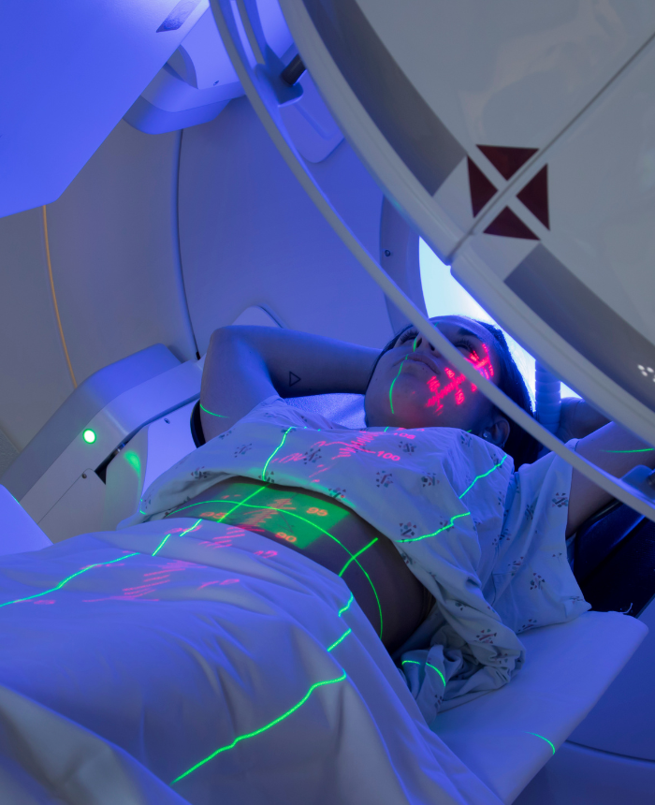
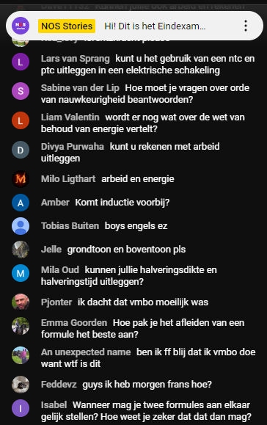
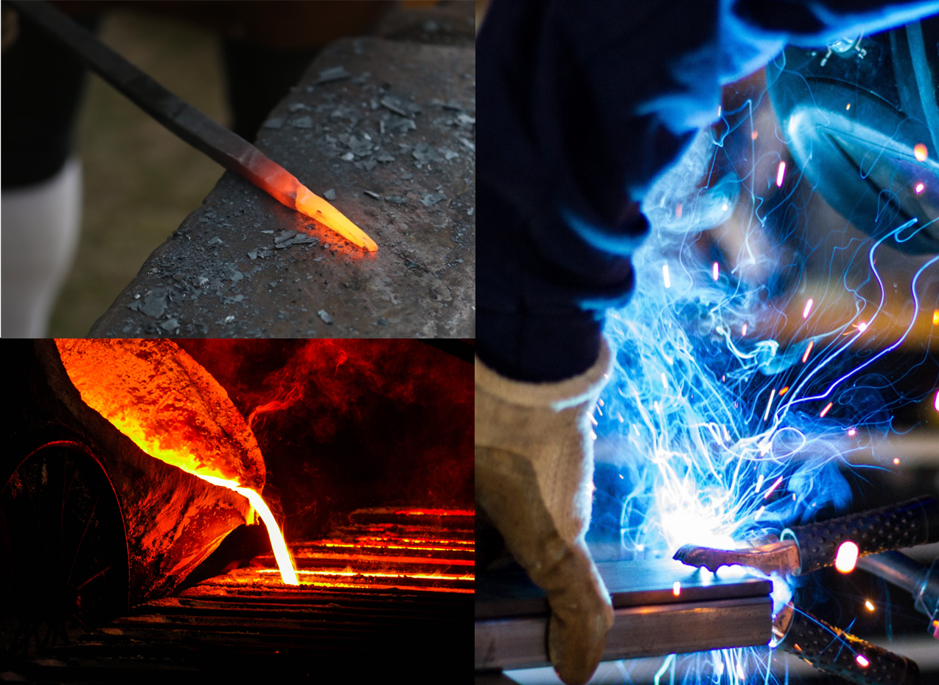
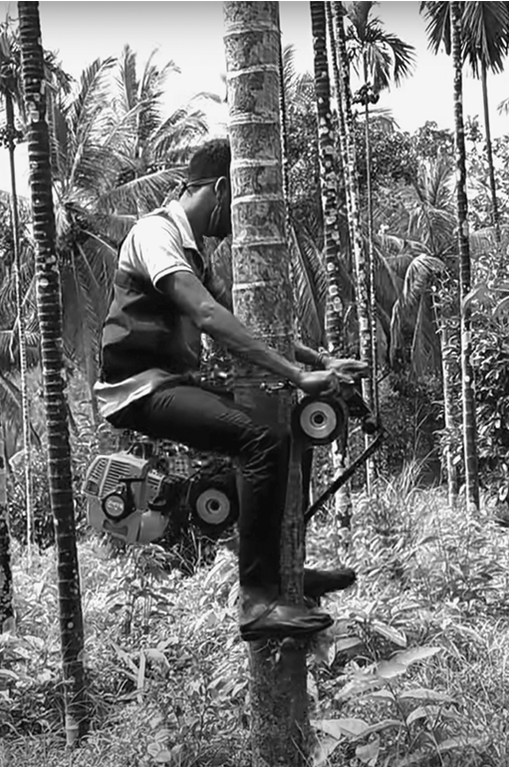
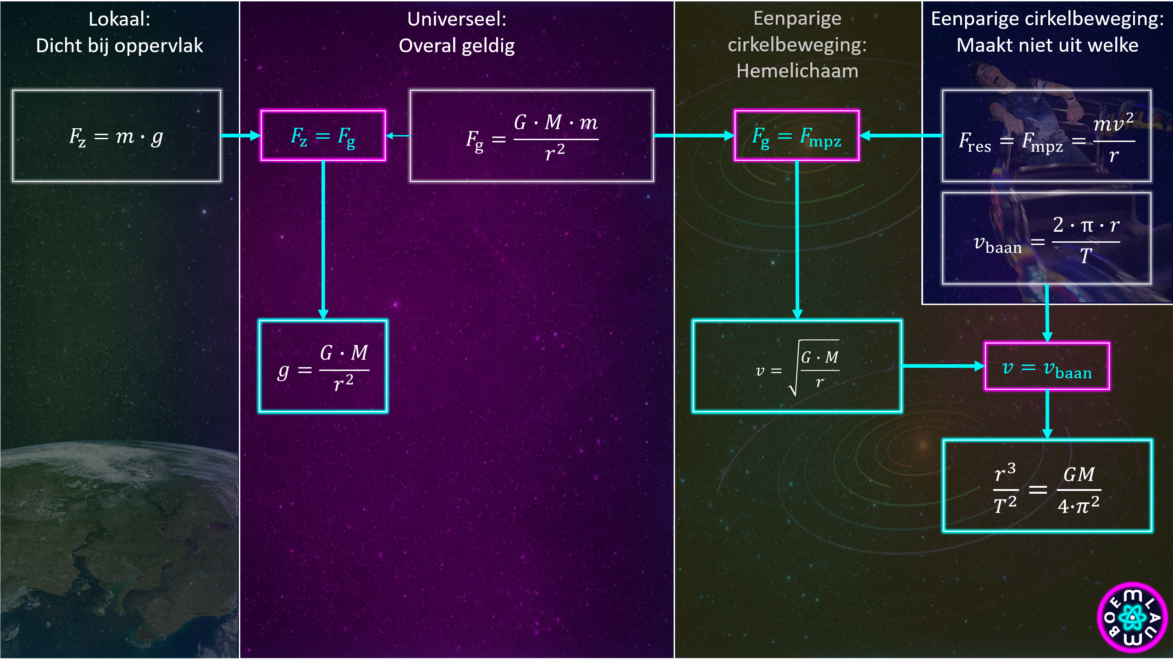
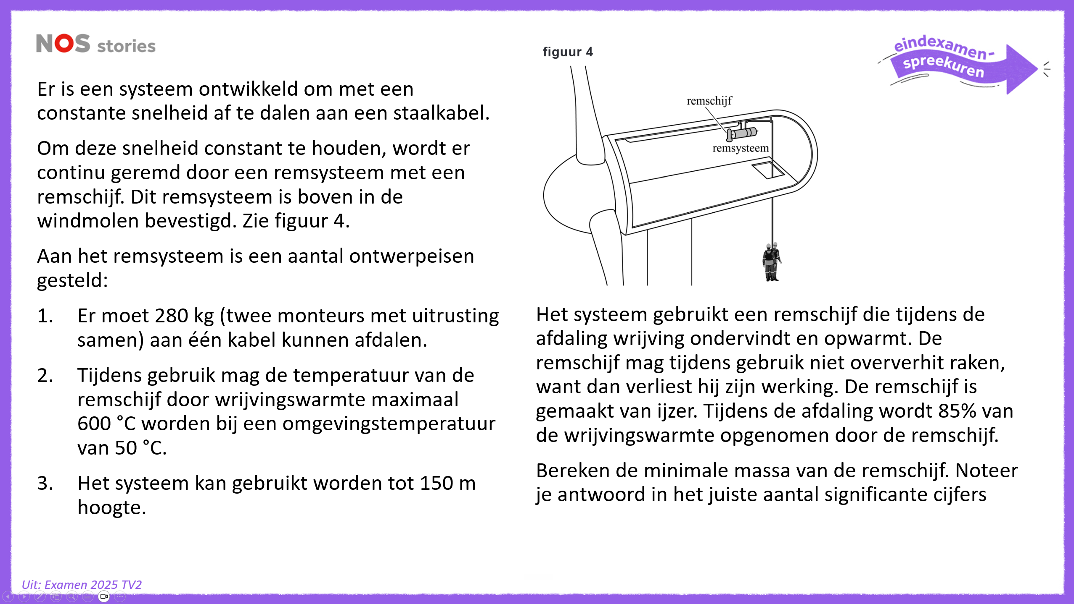
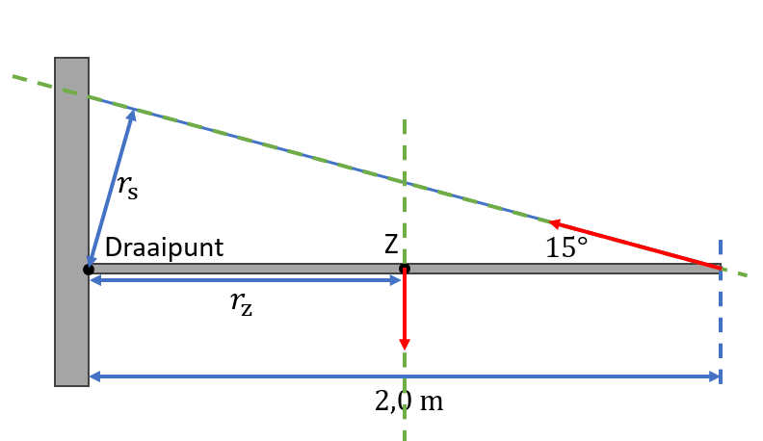
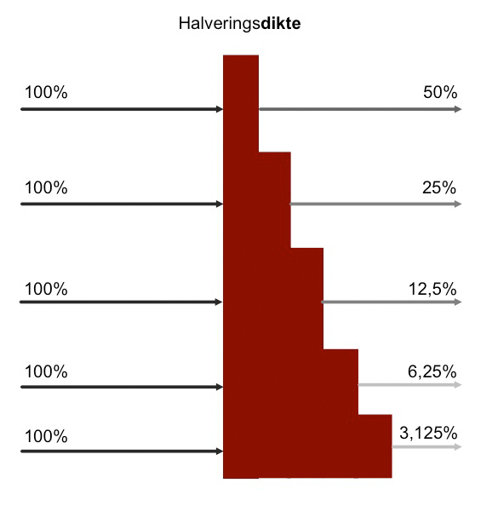
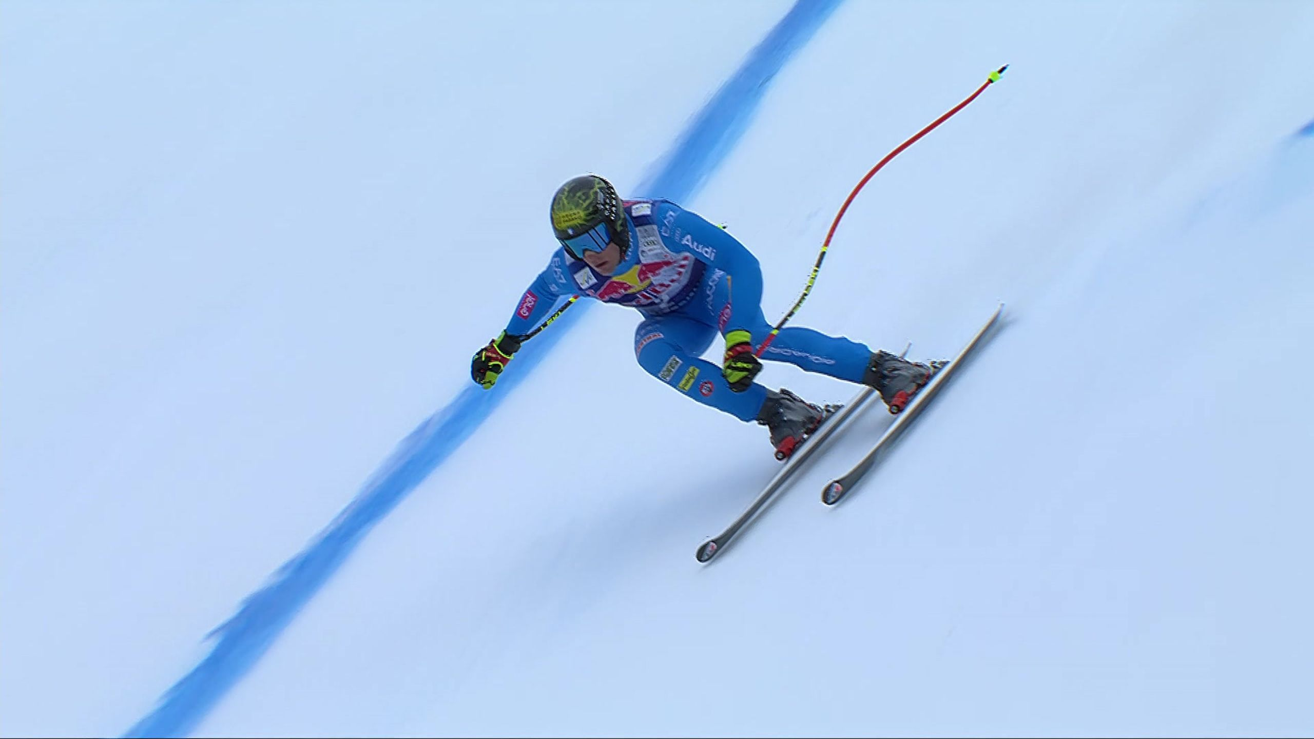
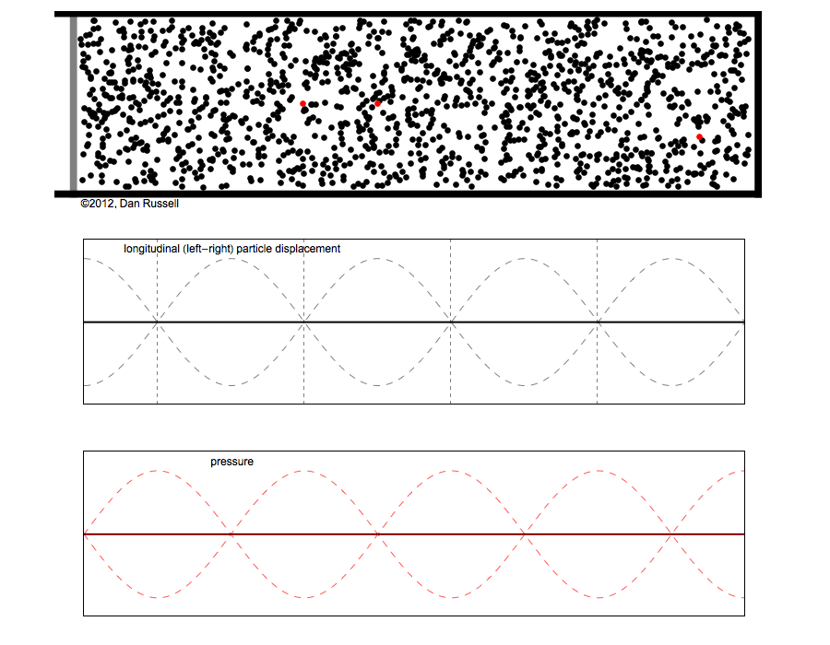
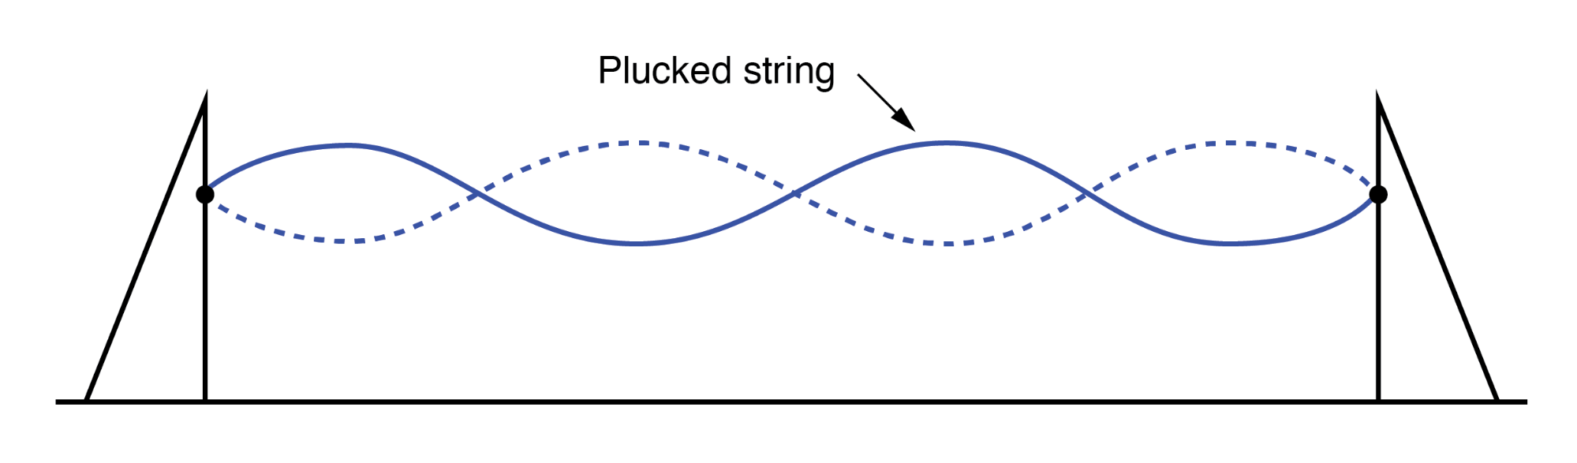
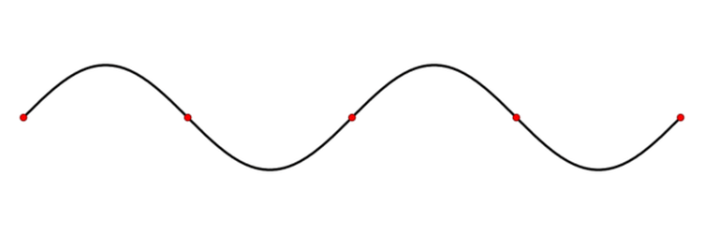
Vragenuur 2026
De matrix
Krachten bij hemelmechanica
Jij bepaalt (Poll 1):
  Soortelijke warmte
  Wet van Wien en foton-energie
Jij bepaalt (Poll 2):
  Rendement
  Wat heeft dosis met activiteit te maken?
Jij bepaalt (Poll 3):
  Staande golven
  Rekenen met halveringsdikte
Jij bepaalt (Poll 4):
  Krachten ontbinden op helling
  Hefboomwet
En natuurlijk vragen uit de chat!

Slide 4
Inhoud vragenuur 2025

Slide 5
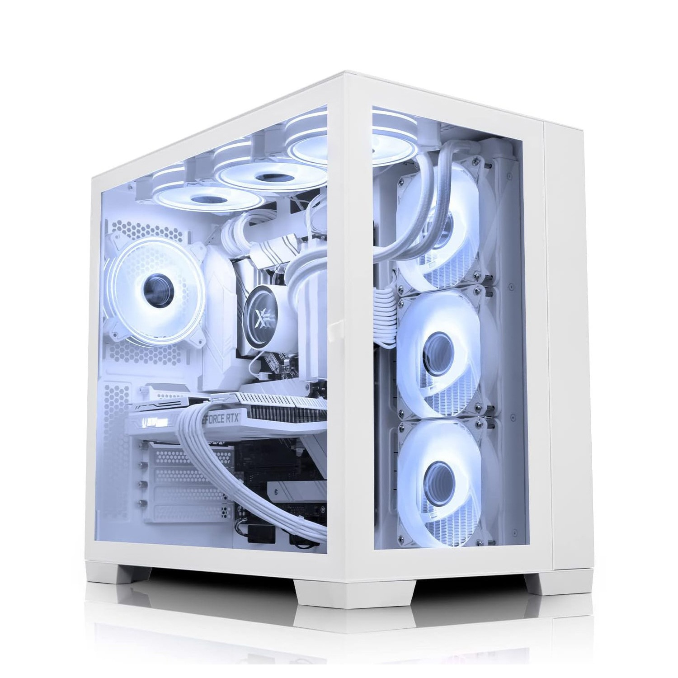
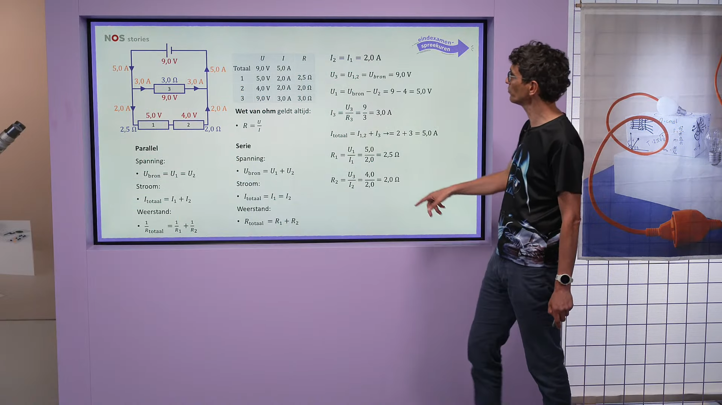
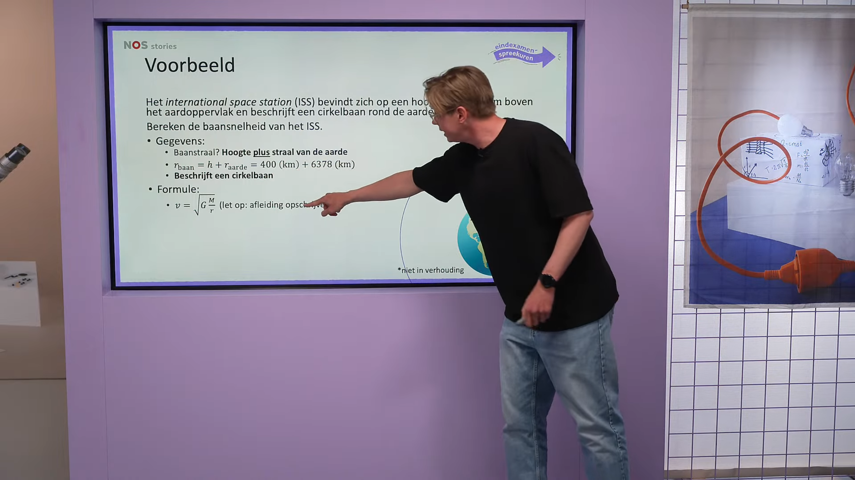
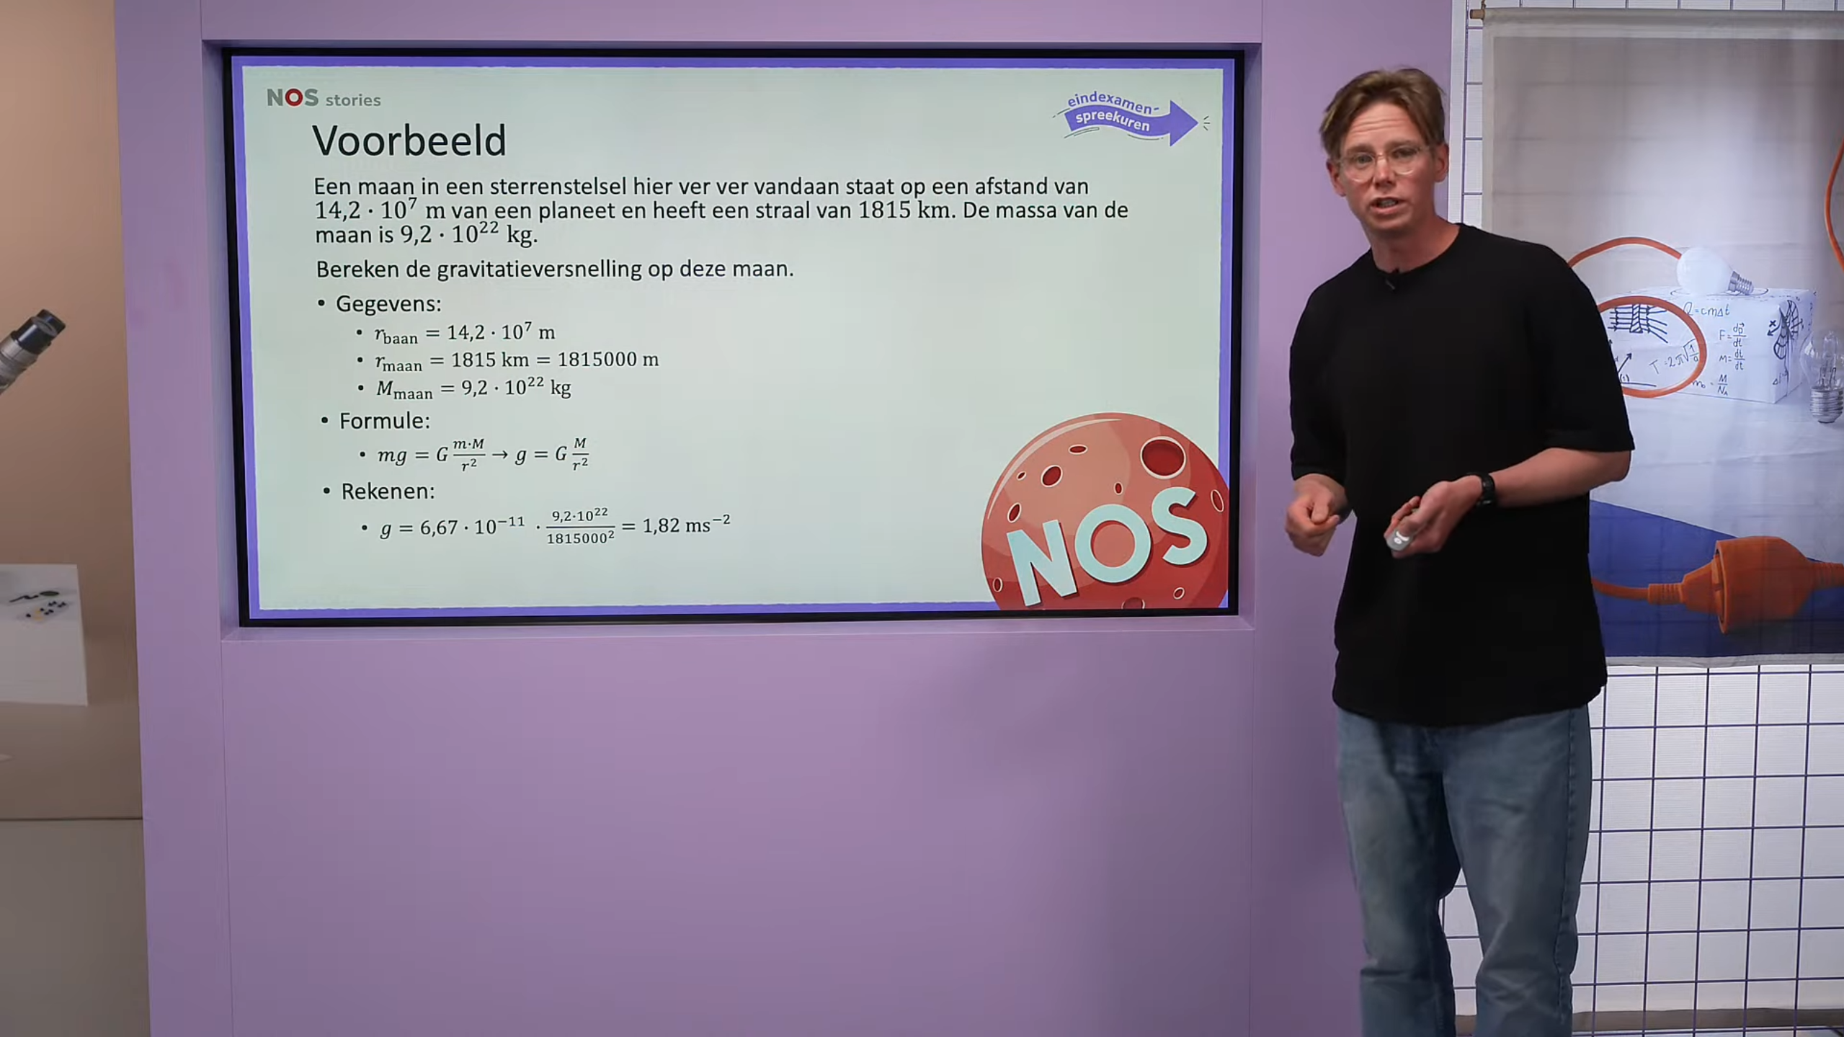
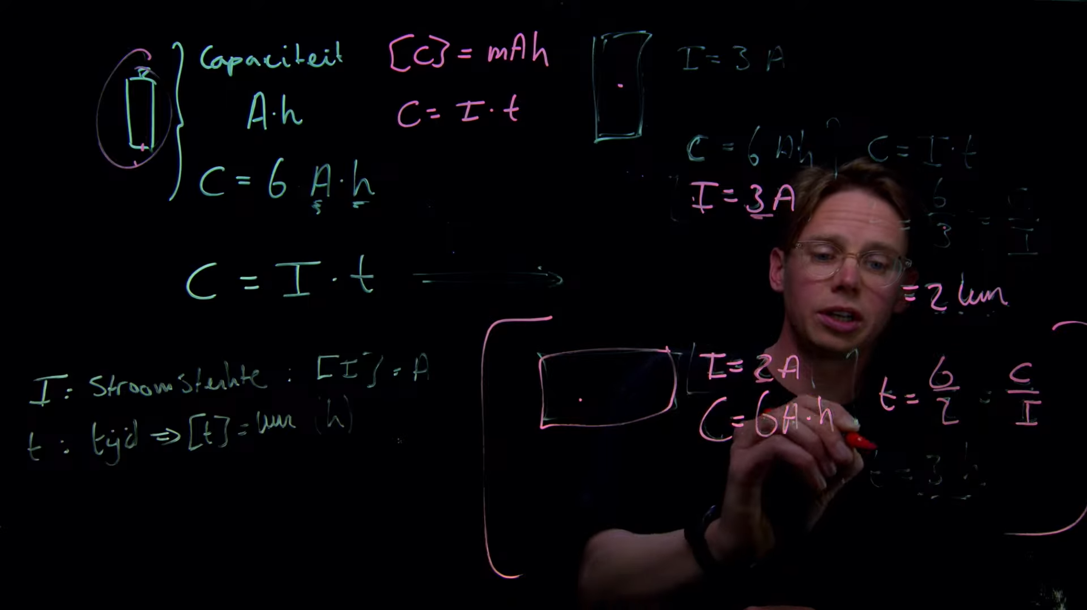
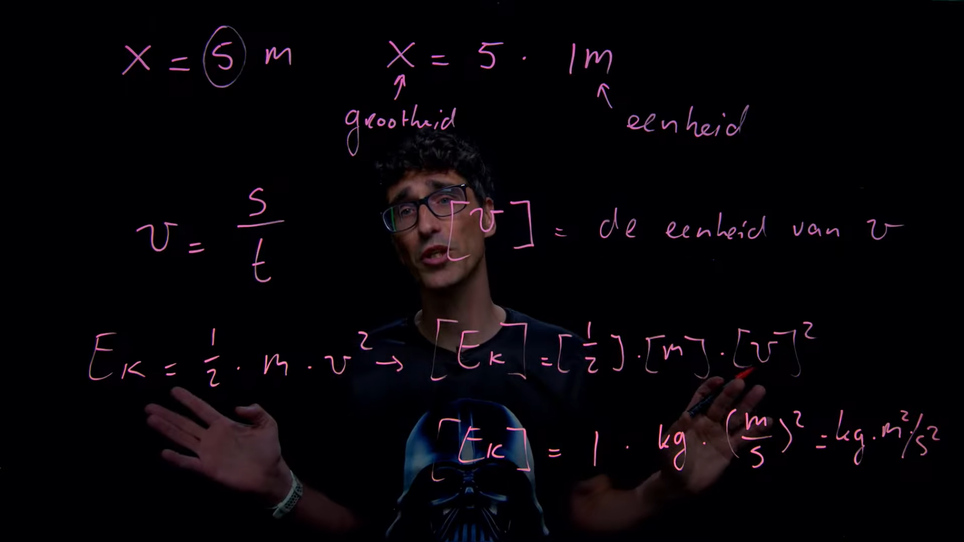
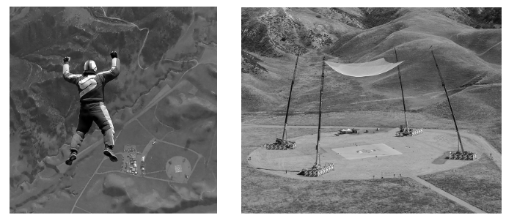
Vragenuur 2025
Hemelmechanica
Warmtetransport en debiet
Energie gelijkstellen / Arbeid en Ek
Rekenen aan een combinatieschakeling
Capaciteit van een batterij
Eenheden afleiden

Slide 6
Examenmatrijs

Slide 7
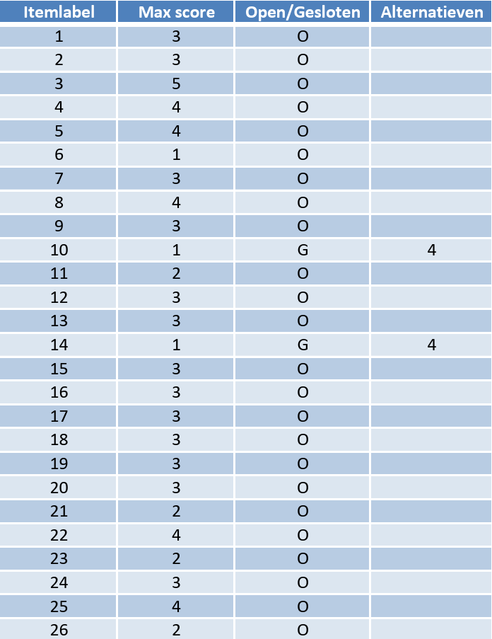
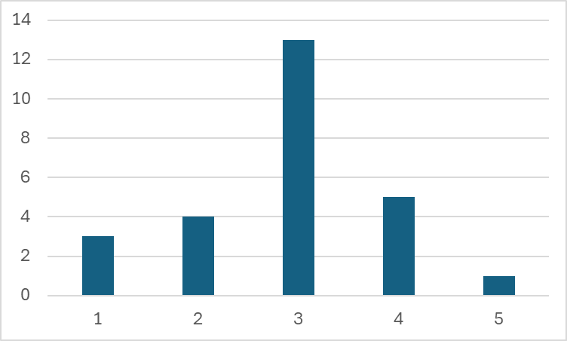
26 vragen, totaal 75 punten
Komt neer op 2,4 minuten per punt (kleine 3 minuten met extra tijd)
Twee gesloten vragen met 4 opties.
Mooie verdeling!
Relatief veel driepunters.
Vijf vierpunters, maar één vijfpunter!
Serie veelpunters net na het begin. Taai! Houd moed!
Nog twee vierpunters tegen het einde.

Slide 8
Wanneer gebruik je welke formules bij hemelmechanica?
Kijkersvraag

Slide 9

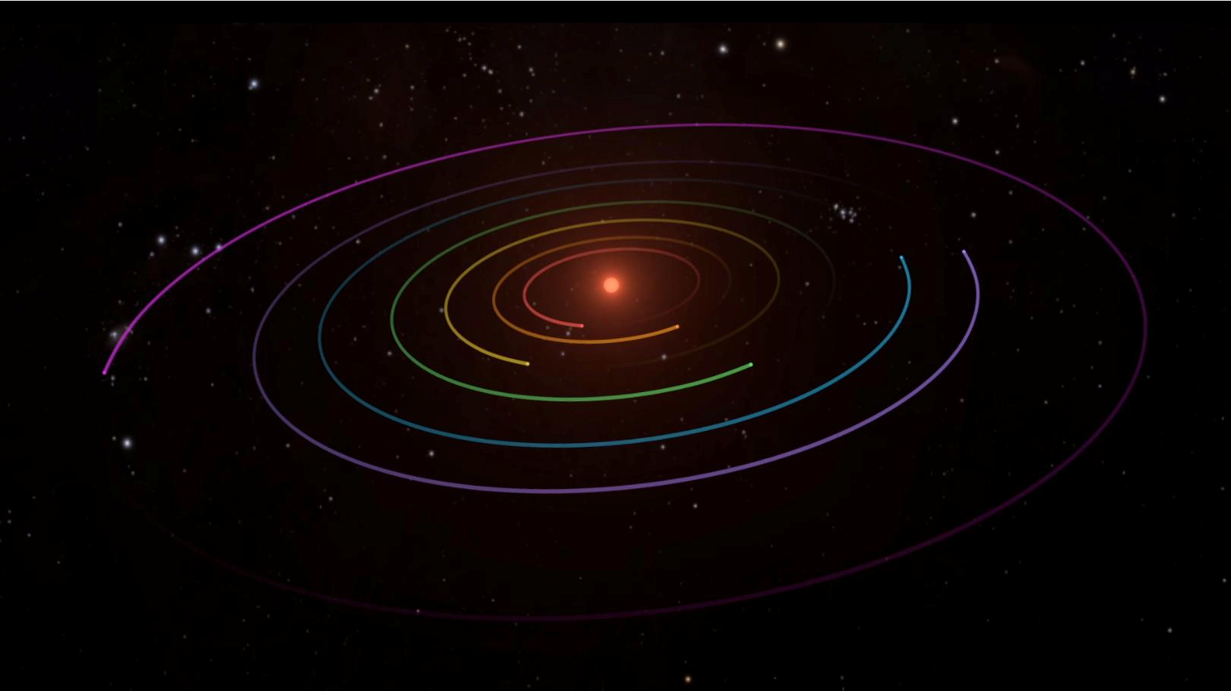
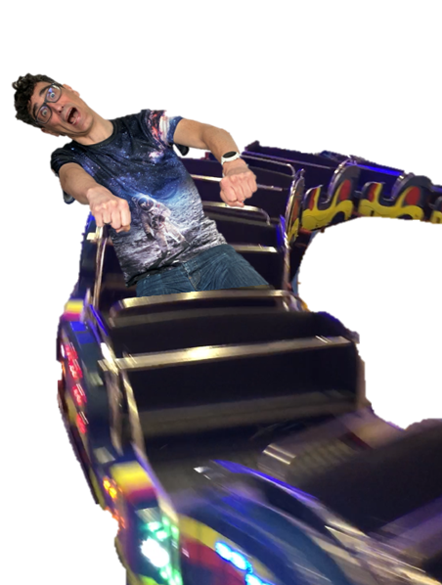
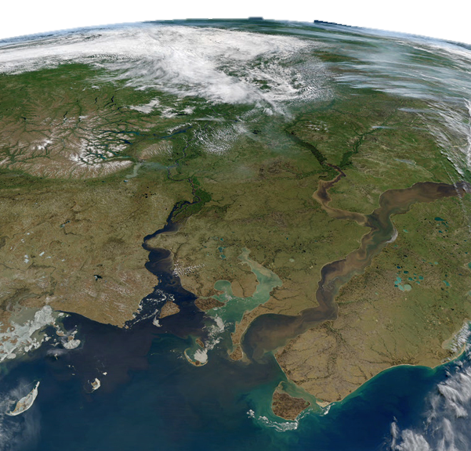




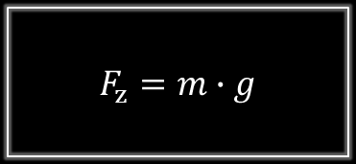


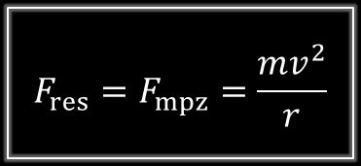
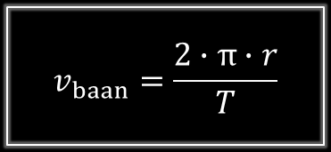


Lokaal:
Dicht bij oppervlak
Universeel:
Overal geldig
Eenparige cirkelbeweging:
Hemellichaam
Eenparige cirkelbeweging:
Maakt niet uit welke
$$F_{z}=m∙g$$
$$F_{g}=\frac{G∙M∙m}{r^{2}}$$
$${F_{res}=F}_{mpz}=\frac{mv^{2}}{r}$$
$$F_{z}=F_{g}$$
$$F_{g}=F_{mpz}$$
$$v_{baan}=\frac{2∙π∙r}{T}$$
$$g=\frac{G∙M}{r^{2}}$$
$$v=\sqrt{\frac{G∙M}{r}}$$
$$v=v_{baan}$$
$\frac{r^{3}}{T^{2}}=\frac{GM}{4∙π^{2}}$

Slide 10
Hoe reken je met soortelijke warmte?

Slide 11
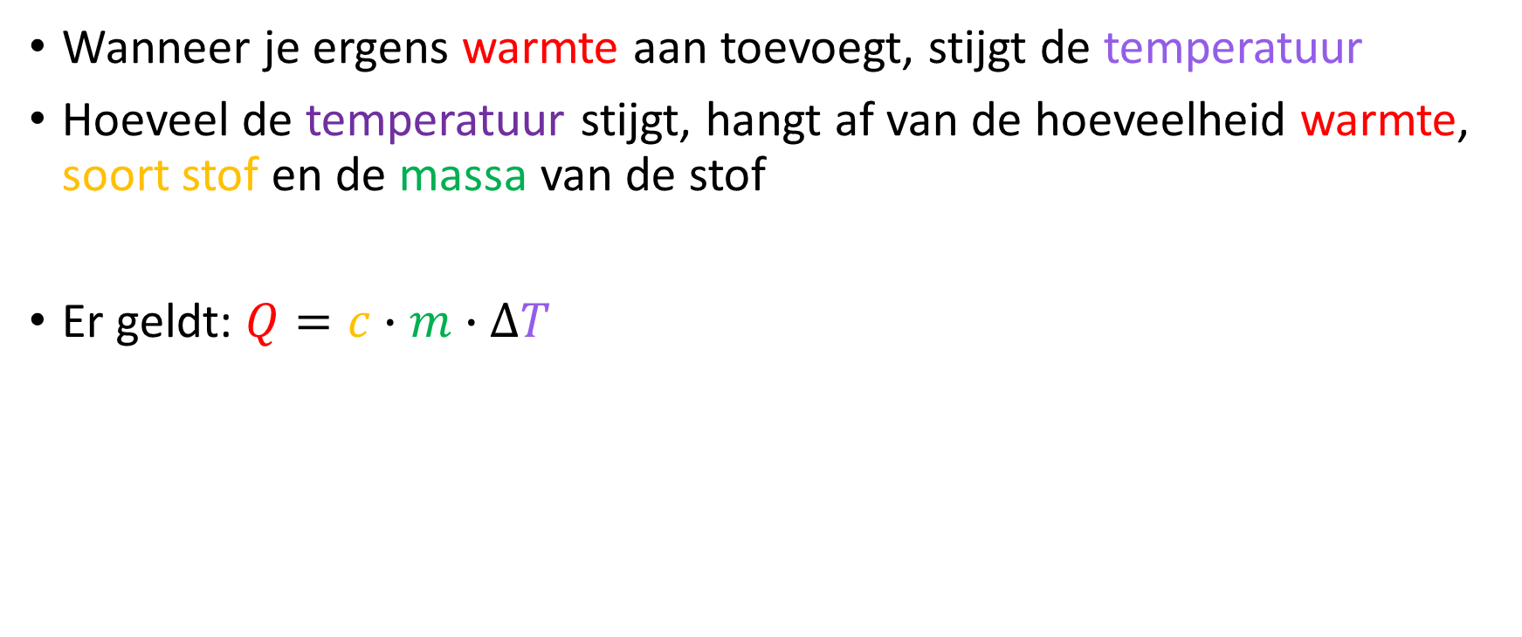
Warmte en temperatuur
Wanneer je ergens warmte aan toevoegt, stijgt de temperatuur
Hoeveel de temperatuur stijgt, hangt af van de hoeveelheid warmte, soort stof en de massa van de stof
Er geldt: $Q=c∙m∙ΔT$

Slide 12
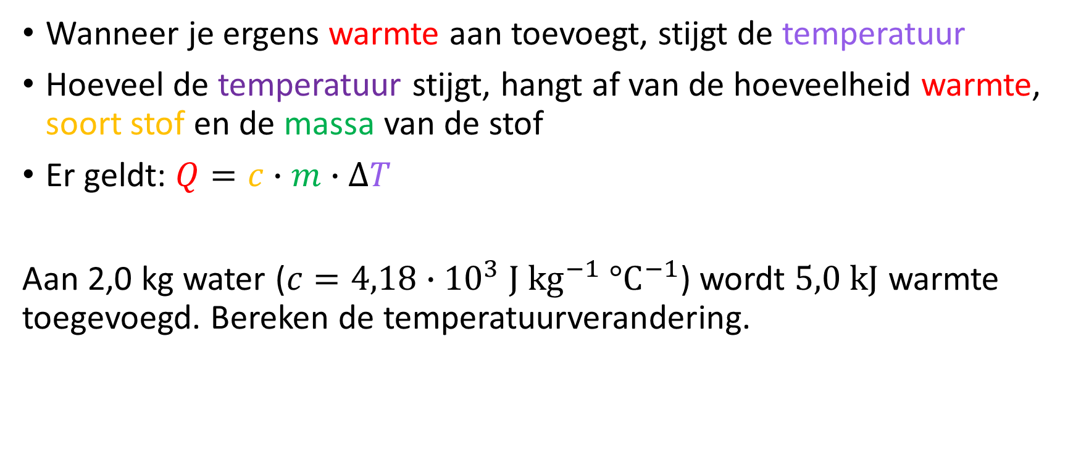
Warmte en temperatuur
Wanneer je ergens warmte aan toevoegt, stijgt de temperatuur
Hoeveel de temperatuur stijgt, hangt af van de hoeveelheid warmte, soort stof en de massa van de stof
Er geldt: $Q=c∙m∙ΔT$
Aan 2,0 kg water ($c=4,18∙{10}^{3} J {kg}^{−1} °C^{−1}$) wordt $5,0 kJ$ warmte toegevoegd. Bereken de temperatuurverandering.

Slide 13
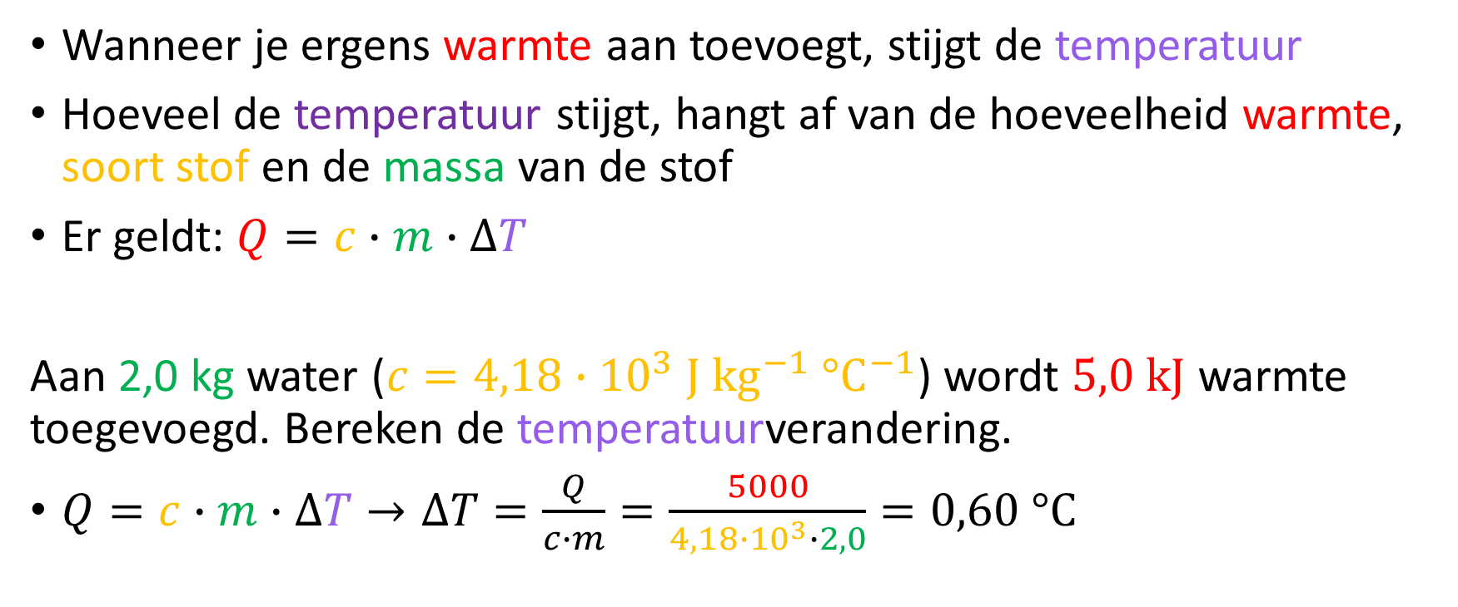
Warmte en temperatuur
Wanneer je ergens warmte aan toevoegt, stijgt de temperatuur
Hoeveel de temperatuur stijgt, hangt af van de hoeveelheid warmte, soort stof en de massa van de stof
Er geldt: $Q=c∙m∙ΔT$
Aan 2,0 kg water ($c=4,18∙{10}^{3} J {kg}^{−1} °C^{−1}$) wordt $5,0 kJ$ warmte toegevoegd. Bereken de temperatuurverandering.
$Q=c∙m∙ΔT→ΔT=\frac{Q}{c∙m}=\frac{5000}{4,18∙{10}^{3}∙2,0}=0,60 °C$

Slide 14
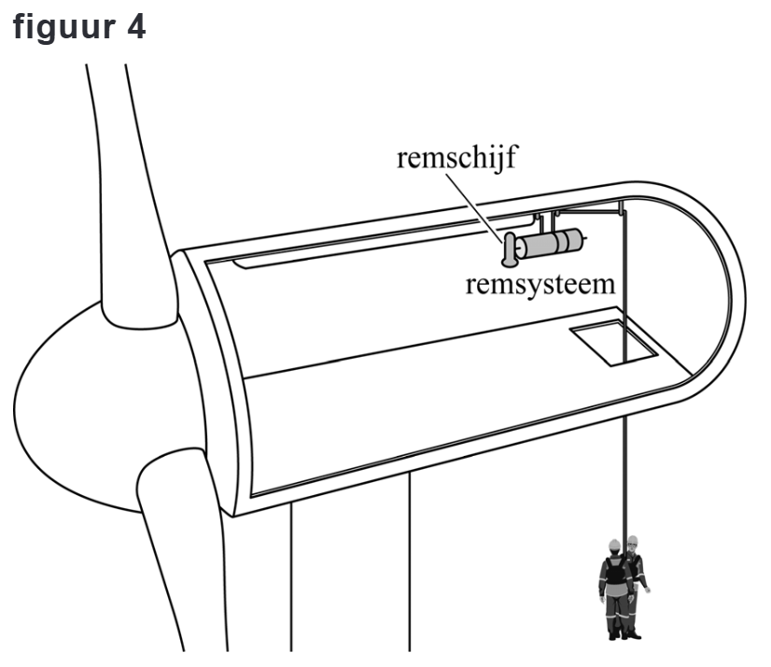
Er is een systeem ontwikkeld om met een constante snelheid af te dalen aan een staalkabel.
Om deze snelheid constant te houden, wordt er continu geremd door een remsysteem met een remschijf. Dit remsysteem is boven in de windmolen bevestigd. Zie figuur 4.
Aan het remsysteem is een aantal ontwerpeisen gesteld:
Er moet 280 kg (twee monteurs met uitrusting samen) aan één kabel kunnen afdalen.
Tijdens gebruik mag de temperatuur van de remschijf door wrijvingswarmte maximaal
600 °C worden bij een omgevingstemperatuur van 50 °C.
Het systeem kan gebruikt worden tot 150 m hoogte.
Het systeem gebruikt een remschijf die tijdens de afdaling wrijving ondervindt en opwarmt. De remschijf mag tijdens gebruik niet oververhit raken, want dan verliest hij zijn werking. De remschijf is gemaakt van ijzer. Tijdens de afdaling wordt 85% van de wrijvingswarmte opgenomen door de remschijf.
Bereken de minimale massa van de remschijf. Noteer je antwoord in het juiste aantal significante cijfers
Uit: Examen 2025 TV2

Slide 15

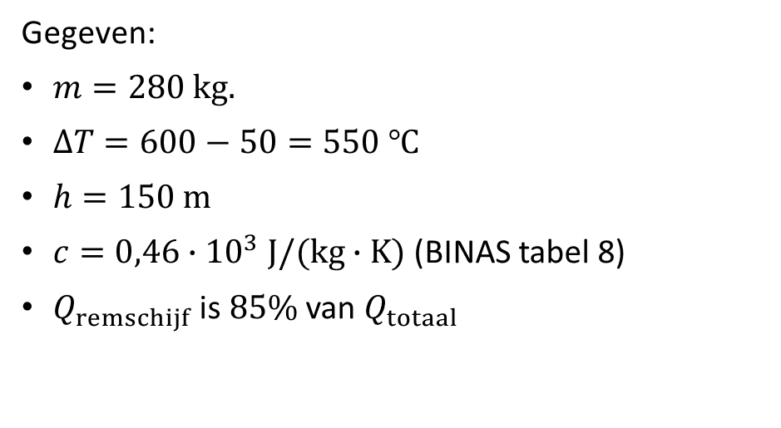








Er is een systeem ontwikkeld om met een constante snelheid af te dalen aan een staalkabel.
Om deze snelheid constant te houden, wordt er continu geremd door een remsysteem met een remschijf. Dit remsysteem is boven in de windmolen bevestigd. Zie figuur 4.
Aan het remsysteem is een aantal ontwerpeisen gesteld:
Er moet 280 kg (twee monteurs met uitrusting samen) aan één kabel kunnen afdalen.
Tijdens gebruik mag de temperatuur van de remschijf door wrijvingswarmte maximaal
600 °C worden bij een omgevingstemperatuur van 50 °C.
Het systeem kan gebruikt worden tot 150 m hoogte.
Het systeem gebruikt een remschijf die tijdens de afdaling wrijving ondervindt en opwarmt. De remschijf mag tijdens gebruik niet oververhit raken, want dan verliest hij zijn werking. De remschijf is gemaakt van ijzer. Tijdens de afdaling wordt 85% van de wrijvingswarmte opgenomen door de remschijf.
Bereken de minimale massa van de remschijf. Noteer je antwoord in het juiste aantal significante cijfers
Gegeven:
$m=280 kg.$
$∆T=600−50=550 ℃$
$h=150 m$
$c=0,46∙{10}^{3} J/(kg∙K)$ (BINAS tabel 8)
$Q_{remschijf}$ is $85\%$ van $Q_{totaal}$

Slide 16

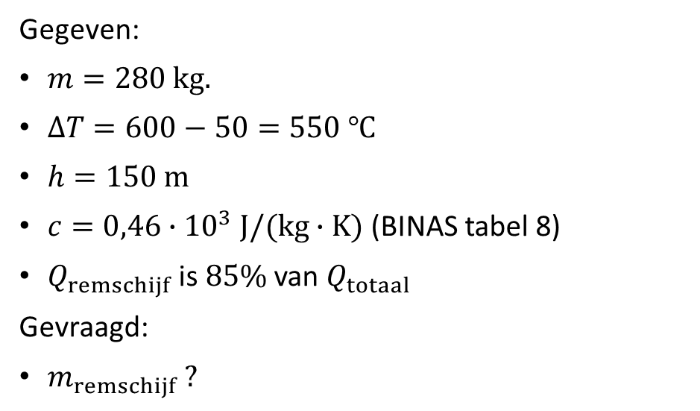

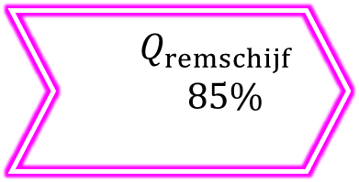

Er is een systeem ontwikkeld om met een constante snelheid af te dalen aan een staalkabel.
Om deze snelheid constant te houden, wordt er continu geremd door een remsysteem met een remschijf. Dit remsysteem is boven in de windmolen bevestigd. Zie figuur 4.
Het systeem gebruikt een remschijf die tijdens de afdaling wrijving ondervindt en opwarmt. De remschijf mag tijdens gebruik niet oververhit raken, want dan verliest hij zijn werking. De remschijf is gemaakt van ijzer. Tijdens de afdaling wordt 85% van de wrijvingswarmte opgenomen door de remschijf.
Bereken de minimale massa van de remschijf. Noteer je antwoord in het juiste aantal significante cijfers
Gegeven:
$m=280 kg.$
$∆T=600−50=550 ℃$
$h=150 m$
$c=0,46∙{10}^{3} J/(kg∙K)$ (BINAS tabel 8)
$Q_{remschijf}$ is $85\%$ van $Q_{totaal}$
Gevraagd:
$m_{remschijf} ?$
$$Q_{omgeving}$$
$$15\%$$
Afdalen met constante snelheid
$$E_{zwaarte}$$
$$100\%$$
$$Q_{remschijf}$$
$$85\%$$

Slide 17




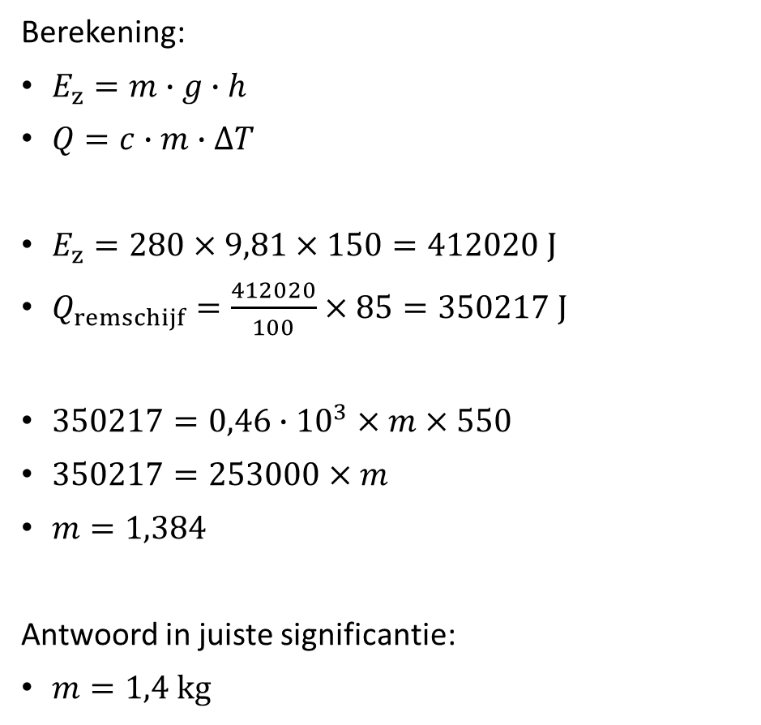

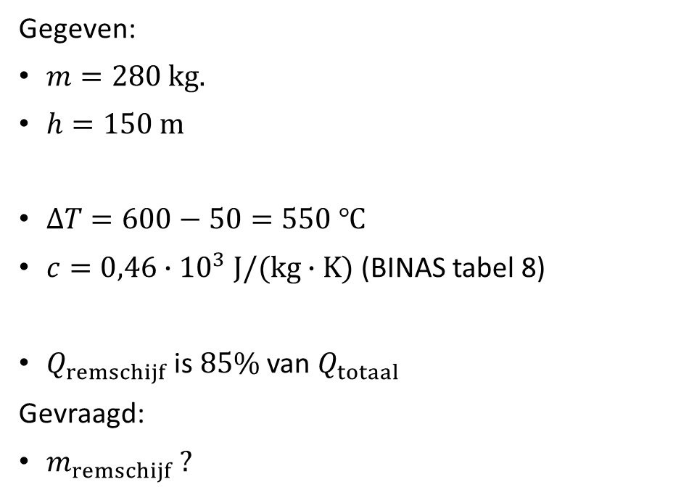


Gegeven:
$m=280 kg.$
$h=150 m$
$∆T=600−50=550 ℃$
$c=0,46∙{10}^{3} J/(kg∙K)$ (BINAS tabel 8)
$Q_{remschijf}$ is $85\%$ van $Q_{totaal}$
Gevraagd:
$m_{remschijf} ?$
Berekening:
$E_{z}=m∙g∙h$
$Q=c∙m∙∆T$
$E_{z}=280×9,81×150=412020 J$
$Q_{remschijf}=\frac{412020}{100}×85=350217 J$
$350217=0,46∙{10}^{3}×m×550$
$350217=253000×m$
$m=1,384$
Antwoord in juiste significantie:
$m=1,4 kg$
$$Q_{omgeving}$$
$$15\%$$
Afdalen met constante snelheid
$$E_{zwaarte}$$
$$100\%$$
$$Q_{remschijf}$$
$$85\%$$

Slide 18
Hoe werkt de wet van Wien?
Van Wie(n)?

Slide 19
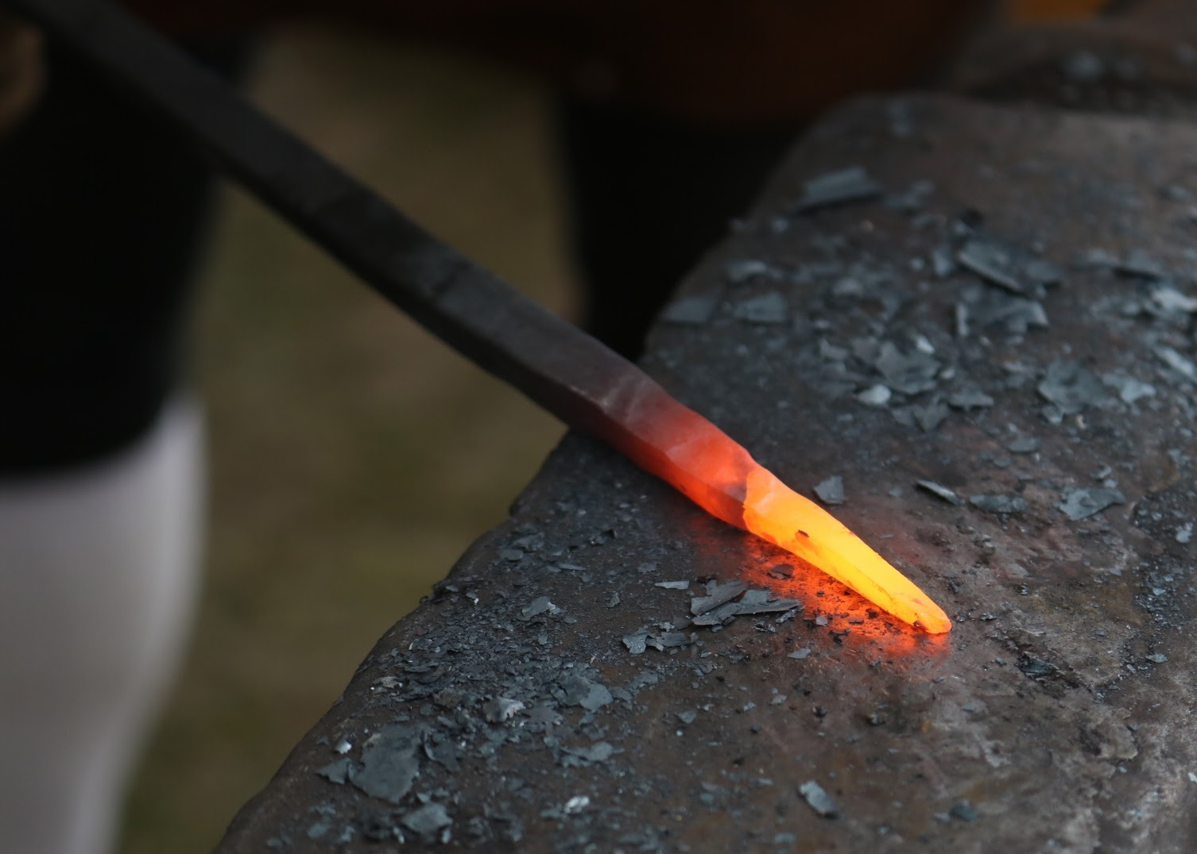
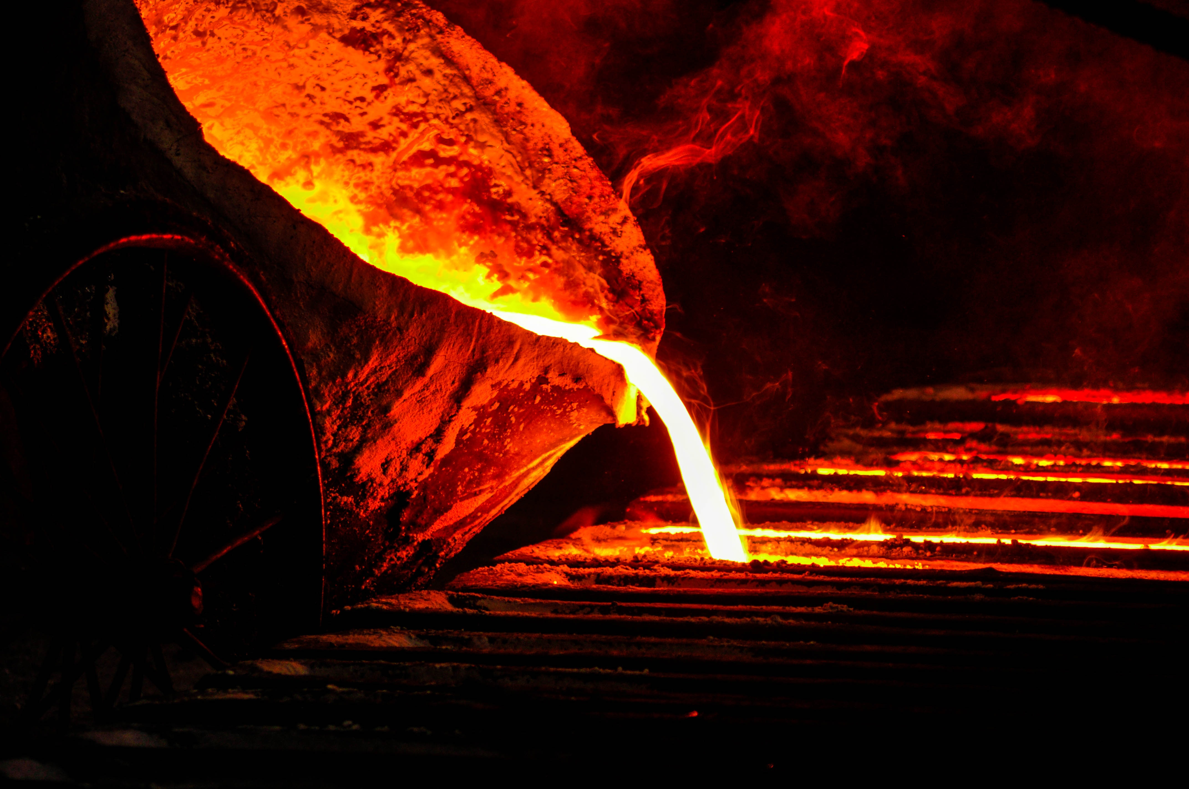
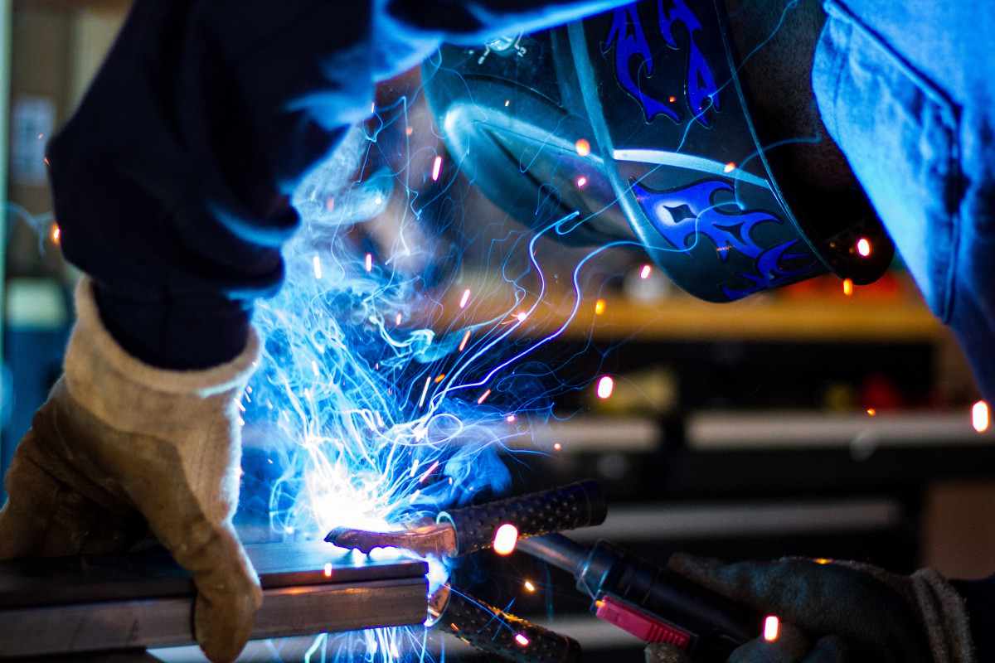



$$T=1000 K$$
$$T=2000 K$$
$$T=10 000 K$$
Afbeeldingen: pxhere.com / Creative commons zero

Slide 20
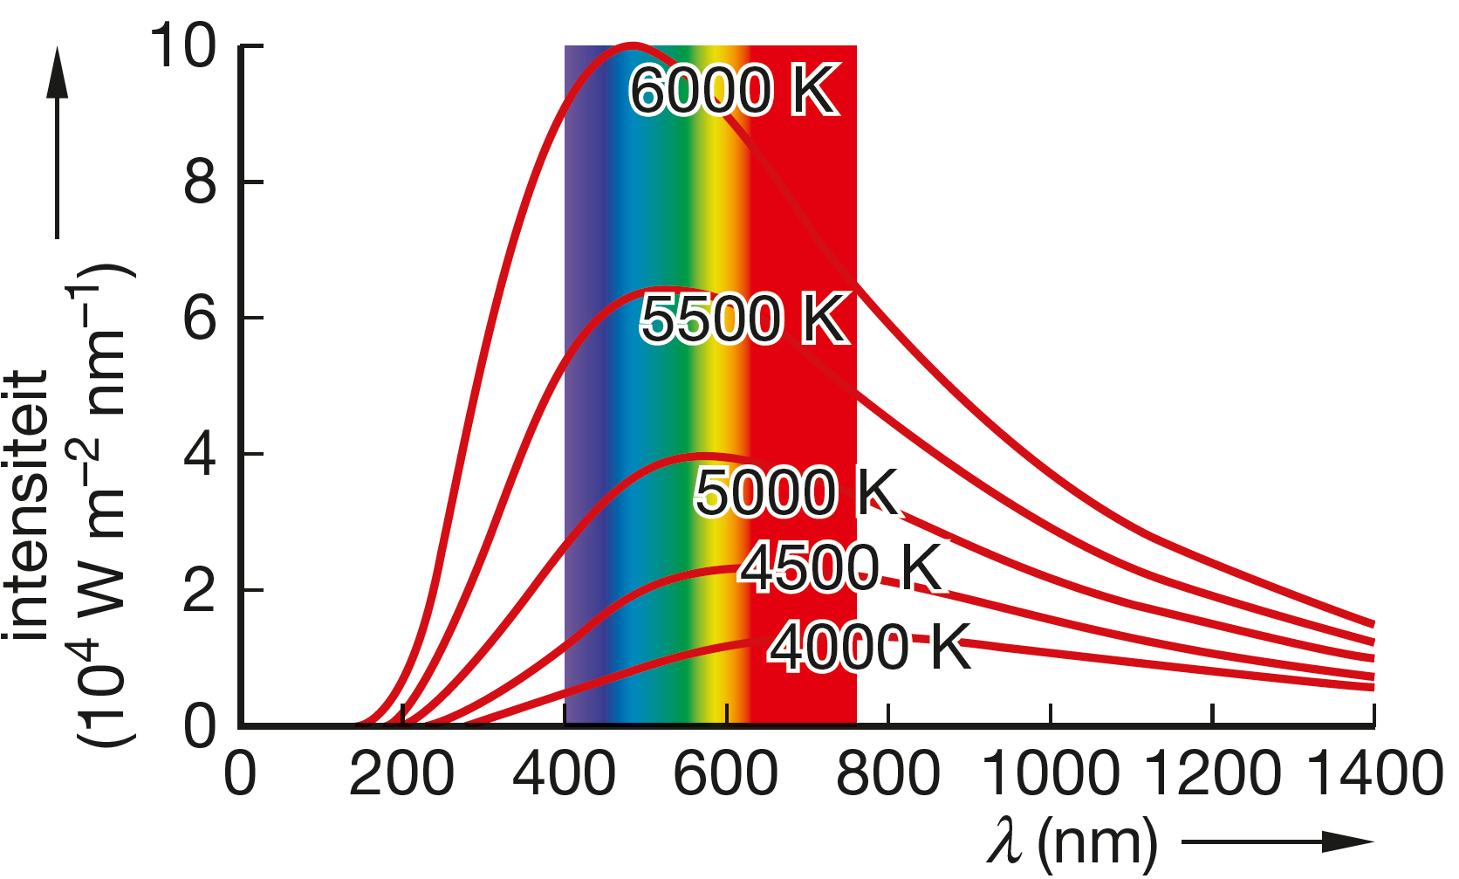

Stralingskromme van Planck: De samenvatting
Check BINAS tabel 22 voor de
Planck-krommen!

Slide 21
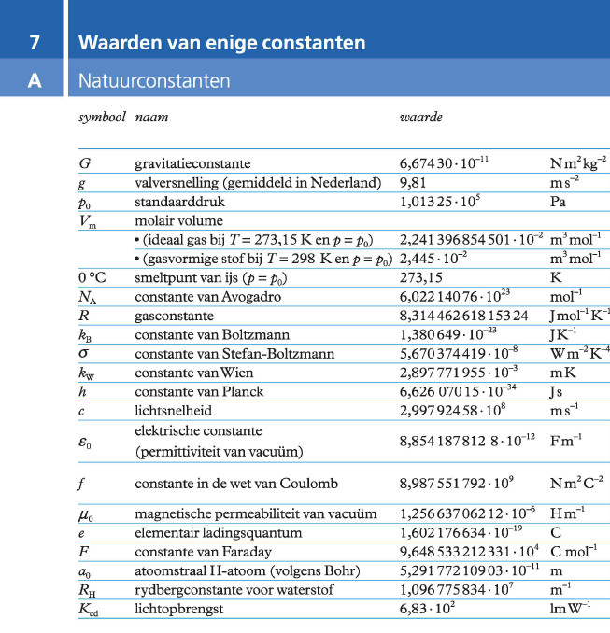
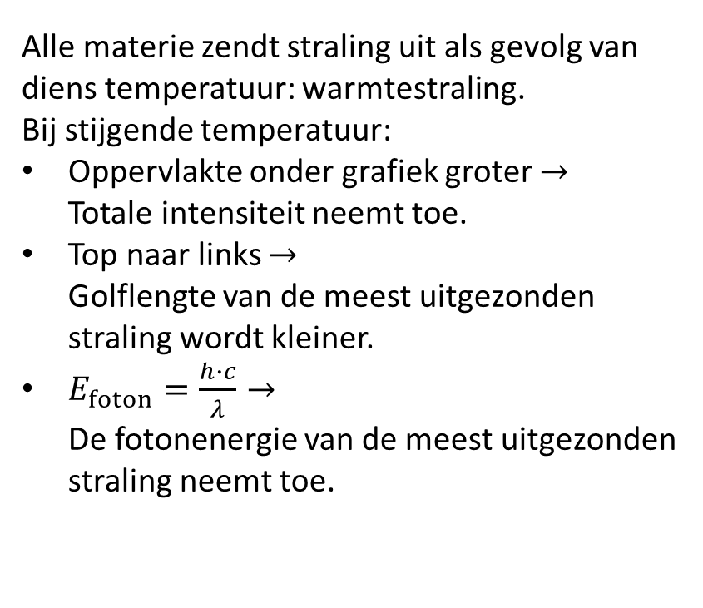
Stralingskromme van Planck: De samenvatting
Alle materie zendt straling uit als gevolg van diens temperatuur: warmtestraling.
Bij stijgende temperatuur:
Oppervlakte onder grafiek groter $→$
Totale intensiteit neemt toe.
Top naar links $→$
Golflengte van de meest uitgezonden straling wordt kleiner.
$E_{foton}=\frac{h∙c}{λ}→$
De fotonenergie van de meest uitgezonden straling neemt toe.
Beeld: Overal Natuurkunde, Noordhoff

Slide 22

Wet van Wien
De wet van Wien is het verband tussen $λ_{max}$ en $T$ :
$λ_{max}∙T=k$, met
  $λ_{max}:$ Meest uitgezonden golflengte ($m$);
  $T:$ Temperatuur ($K$);
  $k:$ Constante van Wien:$2,89777·{10}^{−3} mK$

Slide 23
Wanneer gebruik je Wien?
Van straling naar temperatuur:
Je krijgt informatie over de meest uitgezonden straling en wilt de temperatuur weten.
Van temperatuur naar straling:
Je krijgt informatie over de temperatuur en wilt iets weten over de meest uitgezonden straling.

Slide 24
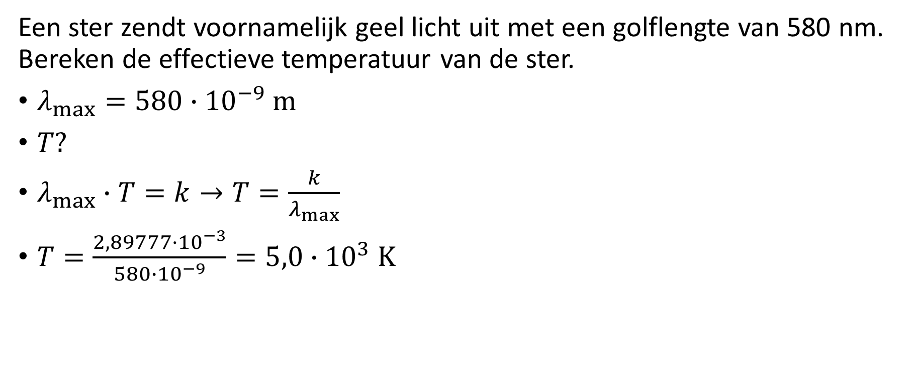
Van straling naar temperatuur
Een ster zendt voornamelijk geel licht uit met een golflengte van 580 nm. Bereken de effectieve temperatuur van de ster.
$λ_{max}=580∙{10}^{−9} m$
$T?$
$λ_{max}∙T=k→T=\frac{k}{λ_{max}}$
$T=\frac{{2,89777·10}^{−3}}{580∙{10}^{−9}}=5,0∙{10}^{3} K$

Slide 25
Van temperatuur naar straling
Een ster heeft een effectieve temperatuur van 9000 K.
Bereken de fotonenergie van de straling die het meest door de ster wordt uitgezonden.
Leg uit welke soort straling het meeste door de ster wordt uitgezonden.

Slide 26
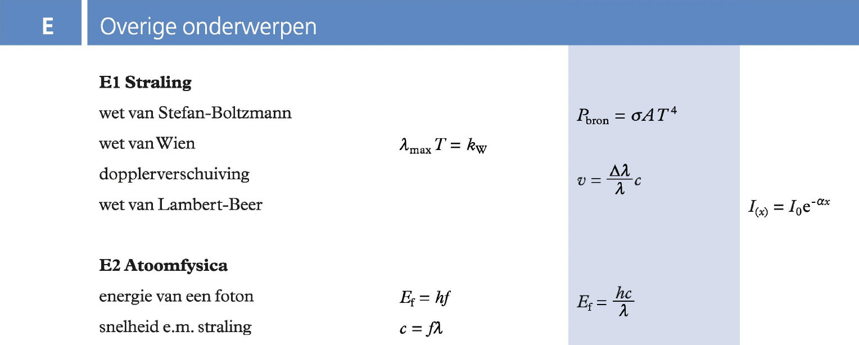

Van temperatuur naar straling
Een ster heeft een effectieve temperatuur van 9000 K.
Bereken de fotonenergie van de straling die het meest door de ster wordt uitgezonden.
Gegevens:
$T=9000 K$, $E_{foton}$?
Formules:
$E_{foton}=h∙f$
$λ_{max}∙T=k$
$c=λ∙f$
$E_{foton}=\frac{h∙c}{λ}$

Slide 27

Van temperatuur naar straling
Een ster heeft een effectieve temperatuur van 9000 K.
Bereken de fotonenergie van de straling die het meest door de ster wordt uitgezonden.
Gegevens:
$T=9000 K$, $E_{foton}$?
Formules:
$E_{foton}=h∙f$
$λ_{max}∙T=k$
$c=λ∙f$
$E_{foton}=\frac{h∙c}{λ}$
Berekenen:
$λ_{max}=\frac{{2,89777·10}^{−3}}{9000}=322,0∙{10}^{−9} m$
$E_{foton}=\frac{6,62607∙{10}^{−34}×2,99792∙{10}^{8}}{322,0∙{10}^{−9}}=6,169∙{10}^{−19} J$

Slide 28


Van temperatuur naar straling
Een ster heeft een effectieve temperatuur van 9000 K.
Leg uit welke soort straling het meeste door de ster wordt uitgezonden.
$λ_{max}=322,0 nm=3,220∙{10}^{−7} m$
Check 1: Tabel 19A in BINAS:
$λ_{max}$is géén zichtbaar licht.
Check 2: Tabel 19B in BINAS:
$λ_{max}$ is ultra-violet licht, want het is iets meer dan ${10}^{−7} m.$

Slide 29



Van temperatuur naar straling
Een ster heeft een effectieve temperatuur van 9000 K.
Leg uit welke soort straling het meeste door de ster wordt uitgezonden.
$λ_{max}=322,0 nm=3,220∙{10}^{−7} m$
Check 1: Tabel 19A in BINAS:
$λ_{max}$is géén zichtbaar licht.
Check 2: Tabel 19B in BINAS:
$λ_{max}$ is ultra-violet licht, want het is iets meer dan ${10}^{−7} m.$

Slide 30
Hoe werkt rendement?

Slide 31

Eerst: Wat ís rendement?
Rendement is het percentage van de totaal verbruikte energie dat wordt omgezet in “nuttige” energie.
$η=\frac{P_{nut}}{P_{in}}∙100\%$ of $η=\frac{E_{nut}}{E_{in}}∙100\%$
Stel jezelf de volgende twee vragen:
Op wat voor soort energie werkt het apparaat? (E_{in})
Wat voor soort energie moet het apparaat produceren? (E_{nut})

Slide 32












Boombrommer
De uitvinder van de boombrommer beweert dat hij 135 bomen van elk
30 m hoog kan beklimmen met 1,5 liter benzine. Het rendement van de motor die in de boombrommer zit, is 18%. De massa van de uitvinder en boombrommer samen is 104 kg.
Toon met een berekening aan of de bewering van de uitvinder kan kloppen.
Dé vragen:
Op wat voor soort energie werkt het apparaat?
Op de energie uit de benzine: $E_{in}$ en $P_{in}:$Chemische energie
Wat voor soort energie moet het apparaat produceren?
Hij moet omhoog: $E_{nut}$ en $P_{nut}:$Zwaarte-energie.
Bewerking van 2024, tijdvak 2

Slide 33
Boombrommer
De uitvinder van de boombrommer beweert dat hij 135 bomen van elk
30 m hoog kan beklimmen met 1,5 liter benzine. Het rendement van de motor die in de boombrommer zit, is 18%. De massa van de uitvinder en boombrommer samen is 104 kg.
Toon met een berekening aan of de bewering van de uitvinder kan kloppen.
Veel mogelijke aanvliegroutes! Bijvoorbeeld:
Uitrekenen hoeveel energie er nodig is per boom, dan hoeveel bomen je op kan met de energie die je hebt en vergelijken met die 135 bomen.
Uitrekenen welk rendement je nodig hebt om 135 bomen te beklimmen en vergelijken met die 18%.
Uitrekenen hoeveel meter je kunt klimmen met de energie die je hebt en vergelijken met de hoogte van 135 bomen.
Bewerking van 2024, tijdvak 2

Slide 34








Boombrommer
De uitvinder van de boombrommer beweert dat hij 135 bomen van elk 30 m hoog kan beklimmen met 1,5 liter benzine. Het rendement van de motor die in de boombrommer zit, is 18%. De massa van de uitvinder en boombrommer samen is 104 kg.
Toon met een berekening aan of de bewering van de uitvinder kan kloppen.
Gegeven:
$r_{V}=33∙{10}^{9} {Jm}^{−3}$ (BINAS 28B)
$V=1,5 L=1,5 dm=1,5∙{10}^{−3} m^{3}$
$h=135×30=4050 m$
$m=104 kg$
$η=18 \%$
Gevraagd:
$h$?
$${ E}_{nut}=E_{z}$$
Boombrommer
$18 \%$
$$E_{in}=E_{chem}$$
100%
$${ E}_{verlies}=Q$$
$$82\%$$
Bewerking van 2024, tijdvak 2

Slide 35







Boombrommer
Gegeven:
$r_{V}=33∙{10}^{9} {Jm}^{−3}$ (BINAS 28B)
$V=1,5 L=1,5 dm=1,5∙{10}^{−3} m^{3}$
$h=135×30=4050 m$
$m=104 kg$
$η=18 \%$
Gevraagd:
$h\text{?}$
Berekening:
$E_{in}=E_{chem}=r_{V}∙V$
${E_{nut}=E}_{z}=m∙g∙h$
$η=\frac{E_{nut}}{E_{in}}∙100\%$
$E_{in}=33∙{10}^{9}×1,5∙{10}^{−3}=4,95∙{10}^{7} J$
$18=\frac{E_{nut}}{4,95∙{10}^{7}}×100\%$
$E_{nut}=\frac{4,95∙{10}^{7}}{100}×18=8,91∙{10}^{6} J$
$8,91∙{10}^{6}=104×9,81×h$
$h=\frac{8,91∙{10}^{6}}{104×9,81}=8733 m$
$8733>4050$ dus de bewering kan kloppen.
$$E_{nut}=8,91∙{10}^{6} J$$
$${ E}_{nut}=E_{z}$$
Boombrommer
$18 \%$
$$E_{in}=E_{chem}$$
100%
$${ E}_{verlies}=Q$$
$$E_{in}=4,95∙{10}^{7} J$$
$$82\%$$
Bewerking van 2024, tijdvak 2

Slide 36
Wat heeft dosis te maken met activiteit?

Slide 37


Stralingsdosis
Dosis
Dosisequivalent
De hoeveelheid stralingsenergie die wordt geabsorbeerd per kg:
$D=\frac{E_{abs}}{m}$
Hierin is:
$E_{abs}$: Geabsorbeerde energie in J;
$m$: massa van weefsel in kilogram;
$D$: Dosis in J per kg of $gray \left(Gy\right).$
Dosis gecorrigeerd voor soort straling:
$H=w_{R}∙D$
$H=w_{R}∙\frac{E_{abs}}{m}$
Hierin is:
$w_{R}$: Weegfactor (geen eenheid);
$D$: Dosis in gray;
$H$: Dosisequivalent in J/kg of sievert (Sv)

Slide 38



Reactie-energie
Bij iedere vervalreactie komt één stralings-eenheid vrij ($α$ of $β)$.
Sóms komt er ook één $γ$-foton vrij.
Bij iedere vervalreactie komt dus een vaste hoeveelheid energie vrij: $E_{reactie}$.
Die energie kun je vaak opzoeken in tabel 25 van BINAS, laatste kolom.
N
P
N
N
N
P
P
${}_{2}^{6}{He}$
of
Helium-6
${}_{3}^{6}{Li}$
of
Lithium-6

Slide 39

Vrijkomende energie
Bij iedere vervalreactie komt één stralings-eenheid vrij ($α$ of $β)$.
Sóms komt er ook één $γ$-foton vrij.
Bij iedere vervalreactie komt dus een vaste hoeveelheid energie vrij: $E_{reactie}$.
Die energie kun je vaak opzoeken in tabel 25 van BINAS, laatste kolom.
Als er dus $∆N$kernen vervallen, komt er vrij:
$E_{vrij}=∆N∙E_{reactie}$
Activiteit is het aantal kernen dat per seconde vervalt, dus:
$P_{vrij}=\frac{E_{vrij}}{∆t}=\frac{∆N∙E_{reactie}}{∆t}$
$P_{vrij}=\frac{∆N}{∆t}$ $∙E_{reactie}$
$P_{vrij}=A∙E_{reactie}$

Slide 40
















Vanuit het radium ontstaan 1,6·10⁵ radonatomen per seconde. De activiteit hiervan is constant tijdens het nemen van een bad. Er komt 25% van het radongas in het lichaam terecht. Per ingeademd radondeeltje komt er 24,7 MeV aan energie vrij door α-verval.
De weegfactor van de gebruikte alfastraling is 20. Veronderstel dat iemand van 80 kg gedurende 45 minuten in zo’n radiumbad zit.
Bereken de equivalente dosis die een patiënt oploopt bij het nemen van zijn bad als gevolg van de $α$-straling.
Gegeven:
$A=1,6∙{10}^{5} Bq$
$25 \%$ in het lichaam.
$E_{reactie}=24,7 MeV$
$w_{R}=20$
$m=80 kg$
$∆t=45 min=2700 s$
Gevraagd:
$H?$

Slide 41



Uitwerken
Berekening:
$H=w_{R}∙\frac{E_{abs}}{m}$
$E_{vrij}=∆N∙E_{reactie}$
$A=\frac{∆N}{∆t}$
$∆N=A∙∆t$
$∆N=1,6∙{10}^{5}×2700=4,32∙{10}^{8}$ kernen
$E_{vrij}=4,32∙{10}^{8}×24,7∙{10}^{6}×1,602∙{10}^{−19}=0,00171 J$
$E_{abs}=\frac{0,00171}{100}×25=4,273∙{10}^{−5} J$
$H=20∙\frac{4,273∙{10}^{−5}}{80}=1,068∙{10}^{−5} Sv$
Gegeven:
$A=1,6∙{10}^{5} Bq$
$25 \%$ in het lichaam.
$E_{reactie}=24,7 MeV$
$w_{R}=20$
$m=80 kg$
$∆t=45 min=2700 s$
Gevraagd:
$H?$

Slide 42
Hoe werken staande golven?

Slide 43


Lopende en staande golf
Lopende golf
Staande golf
LET OP: $v=λ∙f$ geldt in BEIDE gevallen!

Slide 44

Staande golven
Voorwerpen willen van nature trillen in een bepaalde frequentie.
We noemen deze frequentie de eigenfrequentie.
Als de eigenfrequentie van buitenaf wordt opgelegd, ontstaat resonantie.
Wanneer je bijvoorbeeld een snaar of koord laat trillen, dan ontstaan staande golven.
  Sommige delen van de snaar hebben de grootste amplitude: buik
  Sommige delen van de snaar hebben geen uitwijking: knoop.
Buik
Buik
Buik
Knoop
Knoop
Knoop
Knoop
Knoop

Slide 45




Twee vaste uiteinden
We onderscheiden:
De grondtoon
  $ℓ=1 × \frac{1}{2} λ$
Eerste boventoon
  $ℓ=2 × \frac{1}{2} λ$
Tweede boventoon
  $ℓ=3 × \frac{1}{2} λ$
Algemeen: $ℓ=n × \frac{1}{2} λ$
  $n$ is een geheel getal
  $n=1$hoort bij de grondtoon
$$ℓ$$
$$ℓ$$
$$ℓ$$

Slide 46

Twee open uiteinden
We onderscheiden:
De grondtoon
  $ℓ=1 × \frac{1}{2} λ$
Eerste boventoon
  $ℓ=2 × \frac{1}{2} λ$
Tweede boventoon
  $ℓ=3 × \frac{1}{2} λ$
Algemeen: $ℓ=n × \frac{1}{2} λ$
  $n$ is een geheel getal
  $n=1$hoort bij de grondtoon
$$ℓ$$
$$ℓ$$
$$ℓ$$

Slide 47


Open en gesloten uiteinde
We onderscheiden:
De grondtoon
  $ℓ=\frac{1}{4} λ$
Eerste boventoon
  $ℓ=\frac{3}{4} λ$
Tweede boventoon
  $ℓ=\frac{5}{4} λ$
Algemeen: $ℓ=(2n−1) × \frac{1}{4} λ$
  $n$ is een geheel getal
  $n=1$hoort bij de grondtoon
$$ℓ$$
$$ℓ$$
$$ℓ$$

Slide 48



2023 TV1

Slide 49


Gegevens verzamelen
$v_{geluid}=343 ms^{−1}$ (BINAS)
Tweede boventoon:
$f_{2e bt}=8,0∙{10}^{2} Hz$

Slide 50

Gegevens verzamelen
$v_{geluid}=343 ms^{−1}$ (BINAS)
Tweede boventoon:
$f_{2e bt}=8,0∙{10}^{2} Hz$
$v=λ∙f→λ=\frac{343}{8,0∙{10}^{2}}=0,43 m$
Met tekening:
$ℓ=\frac{3}{2}∙λ=\frac{3}{2} × 0,43=0,64 m$
Met formule:
$ℓ=n∙\frac{1}{2}∙λ$, met $n=3$
$ℓ=3 × \frac{1}{2} × 0,43=0,64 m$

Slide 51
Hoe reken je met halveringsdikte?

Slide 52

Halveringsdikte
$$d$$
Wat is dat eigenlijk?

Slide 53

Halveringsdikte
$$d$$
Wat is dat eigenlijk?
$$2∙d$$

Slide 54



Halveringsdikte
$$d_{\frac{1}{2}}$$
Wat is dat eigenlijk?
$$2∙d_{\frac{1}{2}}$$
$$3∙d_{\frac{1}{2}}$$

Slide 55


Halveringsdikte
Wat is dat eigenlijk?
De dikte waarbij de stralingsintensiteit halveert
  Bij 1x deze dikte: $100\%∙\frac{1}{2}$
  Bij 2x deze dikte: $100\%∙\frac{1}{2}∙\frac{1}{2}$
  Bij 3x deze dikte: $100\%∙\frac{1}{2}∙\frac{1}{2}∙\frac{1}{2}$
$I=I_{0}∙{(\frac{1}{2})}^{n}$
$n=\frac{d}{d_{\frac{1}{2}}}$

Slide 56


In het eindexamen?
Notes:
Alleen plaatje en niet de tekst.

Slide 57

In het eindexamen?
Gegevens:
  $d_{\frac{1}{2}, lood}=0,061 cm$
  $d=0,183 cm$
  $I_{0}=100\%$
Formule:
  $I=I_{0}∙({\frac{1}{2})}^{n}$ $n=\frac{d}{d_{\frac{1}{2}}}$
Rekenen:
  $n=\frac{0,183}{0,061}=3,0$
  $I=100∙{\left(\frac{1}{2}\right)}^{3,0}=12,5\%$
Antwoord 1:
  Het doorgelaten percentage is 13%
Notes:
1e prio: links en rechts even groot font – tekst van de opgave dan niet laten verplaatsen bij de overgang/
2e prio: logo misschien in beeld?

Slide 58
In het eindexamen?
Gegevens:
  Karton heeft een grotere halveringsdikte dan lood
  De diktes van lood en karton zijn gelijk
Antwoord 2:
  Lood en karton hebben dezelfde dikte, maar karton heeft een grotere halveringsdikte. Er gaat daardoor meer straling door het karton. Dus het percentage doorgelaten straling bij karton is groter.
Als…
Karton een grotere halveringsdikte heeft dan lood
Lood en karton dezelfde dikte hebben.
Dan…
Gaat er meer straling door het karton dan door het lood.
Dus…
Het percentage doorgelaten straling bij karton is groter.
Notes:
1e prio: links en rechts even groot font – tekst van de opgave dan niet laten verplaatsen bij de overgang/
2e prio: logo misschien in beeld?

Slide 59

Let op! Het kan ook andersom…
Gammastraling raakt een object met een halveringsdikte van $0,12 cm.$ De stralingsintensiteit neemt hierdoor af van 100% tot 6,25%.
Bereken de dikte van het materiaal.
Gegevens:
  $d_{\frac{1}{2}}=0,12 cm$, $I_{0}=100\%$, $I=6,25\%$
Formule:
  $I_{d}=I_{0}∙{\left(\frac{1}{2}\right)}^{n}$…
Notes:
Gamma van maken

Slide 60





Let op! Het kan ook andersom…
Röntgenstraling raakt een object met een halveringsdikte van $0,12 cm.$ De stralingsintensiteit neemt hierdoor af van 100% tot 6,25%.
Bereken de dikte van het materiaal
Gegevens:
  $d_{\frac{1}{2}}=0,12 cm$, $I_{0}=100\%$, $I=6,25\%$
Formule:
$$d_{\frac{1}{2}}$$
$$2∙d_{\frac{1}{2}}$$
$$3∙d_{\frac{1}{2}}$$
$$4∙d_{\frac{1}{2}}$$
100% | 50% | 25% | 12,5% | 6,25%

Slide 61




Let op! Het kan ook andersom…
Röntgenstraling raakt een object met een halveringsdikte van $0,12 cm.$ De stralingsintensiteit neemt hierdoor af van 100% tot 6,25%.
Bereken de dikte van het materiaal
Gegevens:
  $d_{\frac{1}{2}}=0,12 cm$, $I_{0}=100\%$, $I=6,25\%$
Formule:
$$d_{\frac{1}{2}}$$
$$2∙d_{\frac{1}{2}}$$
$$3∙d_{\frac{1}{2}}$$
$$4∙d_{\frac{1}{2}}$$
100% | 50% | 25% | 12,5% | 6,25%

Slide 62
Let op! Het kan ook andersom…
Röntgenstraling raakt een object met een halveringsdikte van $0,12 cm.$ De stralingsintensiteit neemt hierdoor af van 100% tot 6,25%.
Bereken de dikte van het materiaal
Gegevens:
  $d_{\frac{1}{2}}=0,12 cm$, $I_{0}=100\%$, $I=6,25\%$
Formule:
$$d_{\frac{1}{2}}$$
$$2∙d_{\frac{1}{2}}$$
$$3∙d_{\frac{1}{2}}$$
$$4∙d_{\frac{1}{2}}$$
100% | 50% | 25% | 12,5% | 6,25%

Slide 63
Let op! Het kan ook andersom…
Röntgenstraling raakt een object met een halveringsdikte van $0,12 cm.$ De stralingsintensiteit neemt hierdoor af van 100% tot 6,25%.
Bereken de dikte van het materiaal
Gegevens:
  $d_{\frac{1}{2}}=0,12 cm$, $I_{0}=100\%$, $I=6,25\%$
Formule:
$$d_{\frac{1}{2}}$$
$$2∙d_{\frac{1}{2}}$$
$$3∙d_{\frac{1}{2}}$$
$$4∙d_{\frac{1}{2}}$$
100% | 50% | 25% | 12,5% | 6,25%
Notes:
Expliciet zeggen: altijd een heel aantal halveringsdikten.
Misschien beter om te zeggen er is 93,75% geabsorbeerd.

Slide 64

Let op! Het kan ook andersom…
Röntgenstraling raakt een object met een halveringsdikte van $0,12 cm.$ De stralingsintensiteit neemt hierdoor af van 100% tot 6,25%.
Bereken de dikte van het materiaal
Gegevens:
  $d_{\frac{1}{2}}=0,12 cm$, $I_{0}=100\%$, $I=6,25\%$
Formule:
  $4∙d_{\frac{1}{2}}$
Rekenen:
  $4×0,12=0,48 cm$
Antwoord:
  Het materiaal is $0,48 cm$ dik

Slide 65
Hoe ontbind je krachten bij een helling?

Slide 66













Helling
Een blok ($m=33 kg$) glijdt van een helling met een hellingshoek van 30˚. Op het blok werkt een wrijvingskracht van 100 N.
Bepaal de versnelling van het blok.
$$m=33 kg$$
$${\vec{F}}_{//}$$
$${\vec{F}}_{w}=100 N$$
$${\vec{F}}_{⊥}$$
$${\vec{F}}_{z}$$
$$30°$$

Slide 67


Helling
$${\vec{F}}_{n}$$
Een blok ($m=33 kg$) glijdt van een helling met een hellingshoek van 30˚. Op het blok werkt een wrijvingskracht van 100 N.
Bepaal de versnelling van het blok.
Loodrecht op helling:
$F_{n}$ en $F_{⊥}$ heffen elkaar op.
Evenwijdig aan de helling:
$F_{res}=F_{//}−F_{w}$
$$m=33 kg$$
$${\vec{F}}_{//}$$
$${\vec{F}}_{w}=100 N$$
$${\vec{F}}_{⊥}$$
$${\vec{F}}_{z}$$
$$30°$$

Slide 68


Helling
$${\vec{F}}_{n}$$
$F_{res}=F_{//}−F_{w}$
$F_{z}=m∙g$
$F_{z}=33×9,81=324 N$
$6,5 cm\hat{=}324 N$
$1,0 cm\hat{=}50 N$
$$m=33 kg$$
$${\vec{F}}_{//}$$
$${\vec{F}}_{w}=100 N$$
$${\vec{F}}_{⊥}$$
$${\vec{F}}_{z}$$
$$30°$$

Slide 69

Helling
$${\vec{F}}_{n}$$
$F_{res}=F_{//}−F_{w}$
$F_{z}=m∙g$
$F_{z}=33×9,81=324 N$
$6,5 cm\hat{=}324 N$
$1,0 cm\hat{=}50 N$
$3,3 cm\hat{=}3,3×50 \left(N\right)=165 N$
Dus:
$F_{//}=165 N$
$F_{res}=165−100=65 N$
$a=\frac{F_{res}}{m}=\frac{65}{33}=2,0 ms^{−2}$
$$m=33 kg$$
$${\vec{F}}_{//}$$
$${\vec{F}}_{w}=100 N$$
$${\vec{F}}_{⊥}$$
$${\vec{F}}_{z}$$
$$30°$$

Slide 70
Hoe werkt de hefboomwet ook alweer?

Slide 71


Krachtmoment
Geeft aan hoe hard een kracht probeert om iets te laten draaien om een scharnierpunt/draaipunt.
Hangt af van:
  De grootte van de kracht
  De arm van de kracht
$M=F∙r$
  $M$ is het (kracht)moment in Nm;
  $F$ is de kracht in N;
  $r$ is de arm in m.
Hefboomwet: $M_{linksom}=M_{rechtsom}$
arm
Scharnierpunt

Slide 72

Standaard aanpak
Scharnierpunt tekenen
Krachten tekenen
Armen tekenen
Rekenen

Slide 73


SKA (Rekenen komt zo)
z₁
Scharnierpunt
z₂

Slide 74

SKA (Rekenen komt zo)
Scharnierpunt
z

Slide 75
SKA (Rekenen komt zo)
z_{gewichtje}
z_{plank}
D

Slide 76


SKA (Rekenen komt zo)
Scharnierpunt

Slide 77
En dan nu een hele som!
Met het rekenen erbij.

Slide 78




Slagboom (moeilijk voorbeeld!)
Zie de afbeelding hiernaast. Een slagboom heeft een lengte van 2,0 meter en een massa van
50 kg. De slagboom wordt op zijn plaats gehouden met behulp van een staalkabel (blauw weergegeven in de afbeelding). De hoek tussen de kabel en de slagboom is 15 graden.
Voer de volgende opdrachten uit:
Teken de arm van de zwaartekracht.
Teken de arm van de spankracht in de kabel.
Bereken de grootte van spankracht in de kabel.
$$r_{s}$$
Draaipunt
Z
$$15°$$
$$r_{z}$$
$$2,0 m$$

Slide 79

Slagboom (moeilijk voorbeeld!)
Gegeven:
$L=2,0 m$
$m=50 kg$
Hoek: $15°$
$r_{z}=1,0 m$
Gevraagd:
$$F_{s}$$
Berekening:
Eerst $r_{s}$ berekenen en dan hefboomwet!
$$r_{s}$$
Draaipunt
Z
$$15°$$
$$r_{z}$$
$$2,0 m$$

Slide 80

Slagboom (moeilijk voorbeeld!)
Gegeven:
$L=2,0 m$
$m=50 kg$
Hoek: $15°$
$r_{z}=1,0 m$
Gevraagd:
$$F_{s}$$
Berekening:
Eerst $r_{s}$ berekenen en dan hefboomwet!
Sos Cas Toa
Overstaand
Aanliggend
Schuin
$$15°$$
$$2,0 m$$

Slide 81


Slagboom (moeilijk voorbeeld!)
Gegeven:
$L=2,0 m$
$m=50 kg$
Hoek: $15°$
$r_{z}=1,0 m$
Gevraagd:
$$F_{s}$$
Berekening:
$\sin\left(α\right)=\frac{Overstaand}{Schuin}$
$\sin\left(15\right)=\frac{r_{s}}{2,0}$
$r_{s}=2,0×\sin\left(15\right)=0,518 m$
Sos Cas Toa
Overstaand
Aanliggend
Schuin
$$15°$$
$$2,0 m$$
Hefboomwet:
$M_{rechtsom}=M_{linksom}$
$F_{z}∙r_{z}=F_{s}∙r_{s}$
$50×9,81×1,0=F_{s}×0,518$
$F_{s}=9,5∙{10}^{2} N$

Slide 82
Hoe beantwoord ik uitlegvragen?
Punten scoren bij uitlegvragen FTW

Slide 83
Waarom gaat het vaak mis?
Stappen niet opschrijven (die je in je hoofd wél zet).
  Let op: corrector mag jouw gedachten niet raden!
Constant blijvende grootheden niet noemen.

Slide 84
Als, dan, dus-methode
Bij elke uitlegvraag geef je antwoord op ‘als’, ‘dan’ en ‘dus’
  Mis je er één, dan mis je vaak een punt.
ALS
  Kijk en lees…
  Welke grootheid verandert er in…
    De tekst
    De grafiek
    De situatie?

Slide 85
Als, dan, dus-methode
Bij elke uitlegvraag geef je antwoord op ‘als’, ‘dan’ en ‘dus’
  Mis je er één, dan mis je vaak een punt.
ALS
  Kijk en lees…
  Welke grootheid verandert er in…
DAN
  Formule en constant
  Wat gebeurt er volgens de formule met de andere grootheden?
  Welke grootheden blijven constant?
DUS
  Conclusie en antwoord op de vraag

Slide 86



Voorbeeld
ALS
De knakworst wordt warmer.
De stroomsterkte neemt toe.
DAN
$R=\frac{U}{I}$
Spanning blijft constant
Weerstand neemt daardoor af
DUS
Het moet een NTC zijn… Weerstand neemt af bij oplopende temperatuur.
Antwoord:
Als de knakworst warm wordt, neemt de stroomsterkte toe. Omdat de spanning constant blijft, neemt de weerstand af. Het moet dan wel een NTC zijn.

Slide 87
Wanneer gebruik je oppervlakte onder een grafiek en hoe bepaal je dat?

Slide 88


Afgelegde weg tussen t = 4 s en t = 10 s?
Eenparige beweging, dus
$s=v∙t$
$s=10\left(m/s\right)×6 \left(s\right)=60 m$
Oppervlakte:
$A=ℓ∙b$
$s=v∙t$
$s=\left(y−as\right)×(x−as)$

Slide 89


Voorbeelden
$$P (W)$$
$$W$$
$$E$$
t$(s)$
$$W=F∙s$$
$$E=P∙t$$

Slide 90





Voorbeelden
$$Q (\frac{m^{3}}{s})$$
$$Q$$
$$I (\frac{C}{s})$$
$$∆V$$
$$t (s)$$
$$Q=I∙t$$
$$∆V=Q∙∆t$$

Slide 91



Drie manieren om oppervlakte te bepalen
Hokjes tellen
Driehoek
Rechthoek

Slide 92
Hokjes tellen
Eenparige beweging, dus
$s=v∙t$
$s=10∙6,0=60 m$
Oppervlakte:
$s=v∙t$
$A=l∙b$
Hokjes:
1 hokje: $2,0∙2,0=4,0 m$
$15∙4,0=60 m$
Tellen:
15 hokjes

Slide 93
Hokjes tellen
$$1 hokje=0,5∙5,0=2,5 m$$
6
15
$$s=17∙2,5≈43 m$$
15
16
5
7
14
1
4
8
11
13
17
2
3
9
10
12
13

Slide 94
Driehoek
$$0,5∙1∙23=11,5 m$$
$$0,5∙2,6∙24=31,2 m$$
Totaal:
$$s≈43 m$$

Slide 95

Rechthoek
Gemiddelde snelheid!
$$12,5∙3,6≈45 m$$

Slide 96
Wat zijn de belangrijke formules in BINAS?

Slide 97










Belangrijke tabellen
Zoeken in BINAS:
Inhoud & Register
Eenheden: 4 &5
Natuurconstanten: 7
Stofeigenschappen: 8 t/m 12
EM-spectrum: tabel 19
Straling: 25 en 28f

Slide 98





Belangrijke tabellen
Medische beeldvorming: 29
Zonnestelsel en heelal: 31 en 32C
Formules: 35 en 36 (!)

Slide 99
Hoe worden de verschillende soorten straling toegepast in de medische wereld?

Slide 100
Medische toepassingen platgeslagen
Kijken
Slopen
Eisen:
Hoog doordringend vermogen
Laag ioniserend vermogen
Eisen inwendige bestraling:
Laag doordringend vermogen
Hoog ioniserend vermogen
Eisen uitwendige bestraling:
Hoog (genoeg)doordringend vermogen
Zo veel mogelijk ioniserend vermogen.

Slide 101






Kijken (beeldvorming)
Botten:
Röntgenstraling
  Röntgenfoto
  Doorlichting met röntgenstraling
  CT-scan
Weefsel:
Gammastraling
  Gammacamera
Geluid
  Echografie

Slide 102



Slopen (radiotherapie)
Inwendig:
Brachytherapie/tracers
  Alfastraling
  Bètastraling
Uitwendig:
Bestralen met:
  Hoogenergetische röntgenstraling
  Gammastraling

